Slide 1











โครงการจัดทำยุทธศาสตร์
การพัฒนาบุคลากรด้านโลจิสติกส์และ
ซัพพลายเชน
กองยุทธศาสตร์และเครือข่ายพัฒนาฝีมือแรงงาน
กรมพัฒนาฝีมือแรงงาน

Slide 2

กรอบการดำเนินงานการพัฒนาแรงงาน 5 ระยะ
คณะกรรมการพัฒนาแรงงานและประสานงานการฝึกอาชีพแห่งชาติ (กพร.ปช) :
ระยะที่ 1 จัดทำกรอบยุทธศาสตร์ (Strategic Framework) ทิศทางและมาตรฐานของการพัฒนากำลังคน (Blueprint) เพื่อใช้ประกอบการจัดประชุมเชิงปฏิบัติการ รวมทั้งพัฒนาแผนดำเนินงานและแผนปฏิบัติงาน
ระยะที่ 1
ระยะที่ 2 จัดประชุมเชิงปฏิบัติการ (Workshop) เพื่อนำไปสู่การจัดทำแผนการพัฒนากำลังคนที่สมบูรณ์ที่ประกอบด้วยแนวทางในการกำหนดนโยบาย แนวทางและมาตรการการดำเนินงานและการประสานงานเกี่ยวกับการพัฒนาแรงงงานและการฝึกอาชีพของผู้ที่อยู่ในกำลังแรงงาน
ระยะที่ 2
ระยะที่ 3 พัฒนาแผนดำเนินงานและแผนปฏิบัติงาน (Roadmap) ของหน่วยงานภาครัฐและภาคเอกชนที่เกี่ยวข้อง เพื่อเป็นแนวทางของหน่วยงานภาครัฐและเอกชนที่เกี่ยวข้อง รวมทั้งจัดทำแผนการบริหารการเปลี่ยนแปลงและระบบการติดตามและประเมินผล
ระยะที่ 3
ระยะที่ 4 จัดหาทรัพยากร (งบประมาณ บุคลากร ระบบบริหารการจัดการ การจัดทำระบบฐานข้อมูลเพื่อการบริหารจัดการ : MIS) เพื่อดำเนินงานตามแผนพัฒนากำลังคน
ระยะที่ 4
ระยะที่ 5 ติดตามและประเมินผลการดำเนินงานตามแผนพัฒนากำลังคน
ระยะที่ 5

Slide 3
แผนปฏิบัติการขับเคลื่อนการจัดทำและใช้ประโยชน์แผนการพัฒนากำลังคนรายอุตสาหกรรมและในมิติพื้นที่ (พ.ศ.2558 – 2562)
ยานยนต์และชิ้นส่วน
อุตสาหกรรมอาหาร
อุตสาหกรรมโลจิสติกส์
อุตสาหกรรมท่องเที่ยว
อุตสาหกรรมบริการสุขภาพ

Slide 4
กิจกรรมที่ 6 จัดทำแผนพัฒนากำลังคนรายอุตสาหกรรมในอุตสาหกรรมเป้าหมาย 5 อุตสาหกรรม
คำอธิบาย :
คือ การเริ่มการจัดทำแผนพัฒนากำลังคนรายอุตสาหกรรมในอุตสาหกรรมเป้าหมายทั้ง 5 อุตสาหกรรมดังที่ได้กล่าวมาแล้ว ซึ่งในระยะแรกอาจมอบหมายให้ผู้เชี่ยวชาญภายนอกมาเป็นผู้ดำเนินการ หรือเป็นที่ปรึกษาเพื่อการจัดทำแผนการพัฒนากำลังคน ซึ่งจะเป็น 5 อุตสาหกรรมนำร่องของประเทศไทยในเรื่องการจัดทำแผนพัฒนากำลังคนได้
ระยะเวลา :
15 เดือน
ห้วงเวลาดำเนินการ :
ไตรมาสที่ 4 ของปีงบประมาณ พ.ศ. 2558 – ไตรมาสที่ 4 ของปีงบประมาณ พ.ศ. 2559
ยานยนต์และชิ้นส่วน
อุตสาหกรรมอาหาร
อุตสาหกรรมโลจิสติกส์
อุตสาหกรรมท่องเที่ยว
อุตสาหกรรมบริการสุขภาพ

Slide 5

วัตถุประสงค์
จัดทำแผนยุทธศาสตร์การพัฒนาบุคลากรด้าน
โลจิสติกส์และซัพพลายเชน ปี พ.ศ. 2560-
2565 และเป้าหมายเชิงปริมาณและคุณภาพ
จัดทำแผนการดำเนินงาน (Roadmap) และแผนปฏิบัติงาน (Action plan) ตัวชี้วัด (KPIs) ของหน่วยงานที่เกี่ยวข้อง
จัดทำข้อเสนอแนะและปัจจัยความสำเร็จ (Key Success Factor) ของยุทธศาสตร์

Slide 6
ยุทธศาสตร์การพัฒนาบุคลากรด้านโลจิสติกส์และซัพพลายเชน
ต้องการคำตอบ | ปัจจัยเกี่ยวข้อง | ทำอย่างไร
ต้องการอะไรในการพัฒนา | ผลสำเร็จเป็นอย่างไร | ลักษณะที่ Stakeholder ต้องการ
พัฒนาใครบ้าง | ตำแหน่ง - งานอะไรบ้าง | โครงสร้าง กระบวนการ ขั้นตอน
พัฒนาเรื่องอะไร | ทำงานอย่างไร หลักสูตร | งาน สมรรถนะ ปัญหา สิ่งที่บริษัทต้องการ
พัฒนามากน้อยแค่ไหน | ความต้องการพัฒนา | จำนวนคนที่ต้องพัฒนา ธุรกิจ กลุ่มคน
ลำดับการพัฒนา | กลุ่มเร่งด่วน | นโยบายรัฐ ความจำเป็น ความต้องการ (ขนาด)
พัฒนาโดยวิธีไหน | วิธีการสอน การพัฒนา | กระบวนการพัฒนา สอน E-learning
ทำอย่างไรคนจึงจะพัฒนา | สิ่งจูงใจ มาตรการส่งเสริม | กลยุทธที่ใช้เพื่อผลักดันให้ สปก.แรงงาน ร่วมมือ
รู้อย่างไรว่าพัฒนาสำเร็จ | เกณฑ์ประเมิน โครงการ | วิธีการประเมินความสามารถ ความพึงพอใจ
วิสัยทัศน์ พันธกิจ ประเด็นยุทธศาสตร์ เป้าประสงค์ ตัวชี้วัดและเป้าหมาย กลยุทธ์
แผนงาน/โครงการ/กิจกรรม

Slide 7

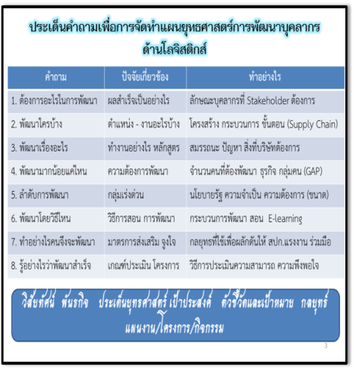
ธุรกิจโลจิสติกส์
1. บทบาทด้านเศรษฐกิจ
2. พลวัตและแนวโน้ม
3. การเข้าสู่ AEC
สถานภาพแรงงาน
1. สมดุลของแรงงาน
2. การจ้างในตลาดแรงงาน
3. สมดุลแรงงานระดับพื้นที่
SWOT
ทิศทางการพัฒนา
1. นโยบายรัฐบาล
2. แผนพัฒนาเศรษฐกิจ /โลจิสติกส์
3. แผนยุทธศาสตร์หน่วยงาน
4. กรอบยุทธศาสตร์ กพร.ปช
กรอบแนวคิดการจัดทำแผนยุทธศาสตร์
เป้าหมายการดำเนินงาน
พัฒนากำลังคนทั้งในเชิงปริมาณและคุณภาพสนองความต้อการแรงงานของประเทศ
การพัฒนาบุคลากรด้านโลจิสติกส์
ตัวแปรต้น
ตัวแปรตาม
สถาบันการ ศึกษา
ตัวแปรตาม
1. สมรรถนะแรงงาน ที่ต้องการ
2. โครงสร้างตำแหน่ง ระดับทักษะ
ตาม Supply Chain งานโลจิสติกส์
3. สาขา หลักสูตร การประเมิน
4. ปริมาณแรงงานที่ต้องการพัฒนา
5. ลำดับการพัฒนา
6. รูปแบบ วิธี กระบวนการพัฒนา
7. การสร้างแรงจูงใจและร่วมมือ
8. ยุทธศาสตร์ เป้าประสงค์ KPI
กลยุทธ โครงการ
9. Roadmap
มิติด้านประสิทธิผล
1. คุณภาพแรงงานมีระดับมาตรฐานฝีมือ ระดับทักษะ
คุณวุฒิ สูงขึ้น ตรงตามความต้องการของงาน
2. ปริมาณกำลังแรงงานแต่ละสาขา ตำแหน่ง ที่ได้รับการ
พัฒนามีความสมดุลกับความต้อกงาร
สถาบันการพัฒนา
มิติด้านยุทธศาสตร์
1. ยุทธศาสตร์ แผนปฏิบัติ Roadmap เป็นรูปธรรม
เกิดผลชัดเจน
2. ระบุจำนวน ตำแหน่ง เวลา งบประมาณอย่างชัดเจน
  ระบบการศึกษา การผลิต
  ระบบการพัฒนาฝีมือ
3. กำหนดหลักสูตร รายละเอียด วิธีพัฒนา ประเมิน
สถาบันรับรองมาตรฐาน/คุณวุฒิ
กระบวนการทำแผนยุทธศาสตร์
วิสัยทัศน์
พันธกิจ
ประเด็นยุทธศาสตร์
เป้าประสงค์
ตัวชี้วัด
กลยุทธ
โครงการ
มิติด้านพื้นที่
1. ระดับประเทศ (Macro) และระดับพื้นที่ (จังหวัด)
2. ครอบคลุมห่วงโซ่อุปทานของงานโลจิสติกส์
แผนยุทธศาสตร์การพัฒนาบุคลากรด้านโลจิสติกส์

Slide 8



กรอบแนวคิดการแปลงยุทธศาสตร์สู่การปฏิบัติ (Strategy Implementation Framework)
ส่วนที่ 1 การทำแผนปฏิบัติการ (Action Plan ) และแผนที่เส้นทางการดำเนินงาน (Roadmap)
ส่วนที่ 2 การถ่ายทอดนโยบานสู่การนำแผนไปฏิบัติ
(Policy deployment and Take Action)
การถ่ายทอดนโยบาย (Policy deployment)
การนำแผนไปปฏิบัติ (Implementation)
ส่วนที่ 3 การติดตามประเมินผล (Evaluation)
CIPP Model
Results – Oriented Management

Slide 9
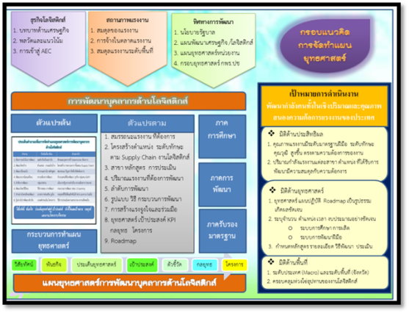
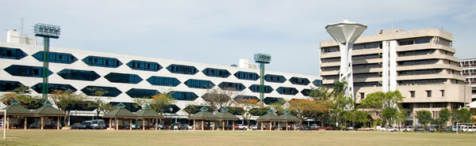




กรอบแนวคิดการกำหนดทิศทางของหน่วยงานและองค์กรการพัฒนาบุคลากรโลจิสติกส์
คณะกรรมการพัฒนาแรงงานและประสานงานการฝึกอาชีพแห่งชาติ (กพร. ปช)
นโยบายและทิศทางการพัฒนากำลังแรงงาน แผนการพัฒนา บูรณาการการดำเนินงานทิศทางและกรอบยุทธศาสตร์การพัฒนาแรงงานและประสานงานการฝึกอาชีพ
อนุกรรมการพัฒนากรอบยุทธศาสตร์
กำกับ ดูแลและรับผิดชอบการขับเคลื่อนยุทธศาสตร์การพัฒนากำลังแรงงาน บูรณาการกระบวนการทำงานของหน่วยปฏิบัติ
โซ่อุปทาน logistics
Supplier
warehouse
Picking/packing
Distribution
Transportation
Customer
ภาคการศึกษา
ภาคการพัฒนา
สำนักประเมิน/ทดสอบ
อุดมศึกษา
กรมพัฒนาฝีมือฯ
ระบบการศึกษา
สถาบันทดสอบทางการศึกษาแห่งชาติ
สมาคมวิชาชีพ
ระบบพัฒนาฝีมือ
สถาบัน/ศูนย์พัฒนาฝีมือแรงงาน
ศูนย์ทดสอบ / ศูนย์ประเมิน
สถาบันคูณวุฒิวิชาชีพ
อาชีวศึกษา
สถาบันฝึกอบรม
หน่วยสนับสนุน
กองส่งเสริมการพัฒนาฝีมือ กรมจัดหางาน
ก.อุตสาหกรรม ก.พาณิขย์ ก.คลัง
กระทรวง กรมฯ
การพัฒนาของบุคลการ
สมดุลตลาด แรงงาน
ผู้ให้บริการโลจิสติกส์ LSP แรงงาน และนักศึกษา
สถานการณ์แรงงานในพื้นที่

Slide 10
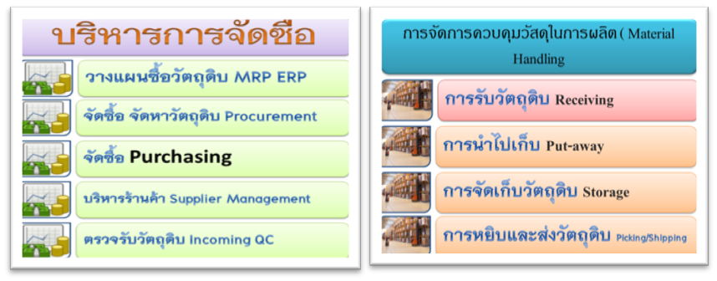
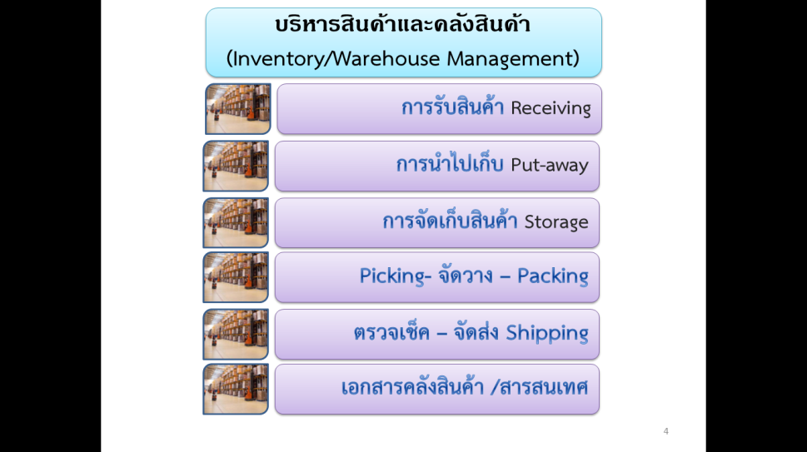


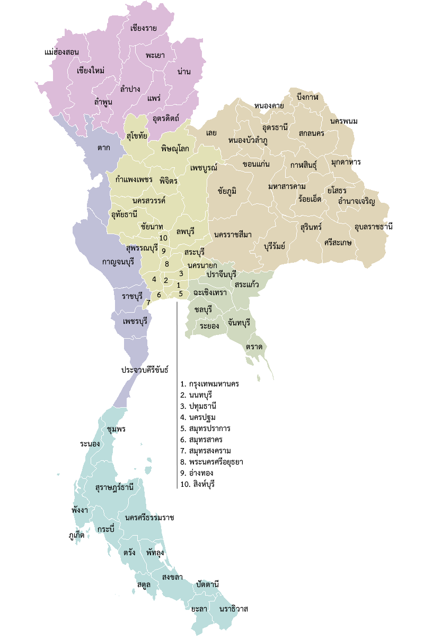

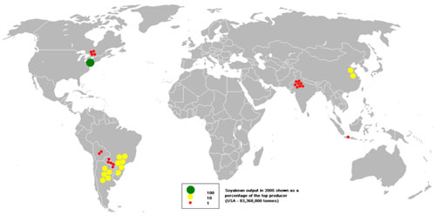




1. การบริการลูกค้า ( Customer Service )
2. ดำเนินการตามคำสั่งซื้อของลูกค้า ( Order
Processing )
3. การคาดการณ์ความต้องการของลูกค้า
( Demand Forecasting )
บริหาร Logistics and Supply Chain : LSP 3PL LLP
วางแผน Logistics ○Logistics Solution ○ IT Logistics ○ BD
กระบวนการผลิต
Value chain : Primary activity
งานจัดการขนส่ง
พนักงานขับรถ
พนักงานซ่อมบำรุง
พนักงานลง-ขึ้นของ
Supplier ในประเทศ
ลูกค้าผู้บริโภค
บริหารการขนส่ง
ขนส่งทางทะเล
Supplier & ลูกค้า ต่างประเทศ
Freight Forwarder
ขนส่งทางอากาศ
ขนส่งทางรถไฟ
บริหารท่าเทียบเรือ
ขนส่งทางน้ำ
ขนส่งทางถนน
DC

Slide 11


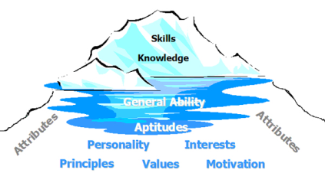

การพยากรณ์ความต้องการบุคลากรด้านโลจิสติกส์และซัพพลายเชน
เชิงปริมาณ
เขิงคุณภาพ
ประยุกต์ฟังขั่นการผลิต Inverse Cobb-Douglas ด้วยปัจจัย เวลา (Time)
Ln(Labour) = - 80.47412 + 1.12854ln(GDP) - 3.09167ln(Capital) + 0.04397Time
(7.826)*** (6.768)*** (7.992)*** (8.755)*** R² = 0.998 adjust R² = 0.995 F = 135.444 n = 6 Durbin-watson = 2.887

Slide 12
The Cobb-Douglas Production Function
Y = AK^{α}L^{(1-α)}
Inverse Cobb-Douglas Production Function
lnL = β0 + β1 lnGDP + β2 lnK + β3T
    L = จำนวนผู้มีงานทำ
    β0 = ค่าคงที่ของความต้องการแรงงาน
    β1 = ค่าความยืดหยุ่นของของแรงงานต่อผลิตภัณฑ์มวลรวมในประเทศ (GDP)
    GDP = มูลค่าผลิตภัณฑ์มวลรวมในประเทศ
    β2 = ค่าความยืดหยุ่นของของแรงงานต่อสต็อกทุน
    K = มูลค่าสต็อกทุน
    β3 = ตัวแปรการจ้างงานที่ขึ้นกับเวลา
    T = เวลา (ปี พ.ศ.)

Slide 13
การพยากรณ์ความต้องการบุคลากรด้านโลจิสติกส์และซัพพลายเชน :
เชิงปริมาณ
แบบที่ 4 ประยุกต์ฟังขั่นการผลิต Inverse Cobb-Douglas ด้วยปัจจัย เวลา (Time)
สมการประมาณความต้องการแรงงานด้านโลจิสติกส์
Ln(Labour) = - 80.47412 + 1.12854ln(GDP) - 3.09167ln(Capital) + 0.04397Time
(7.826)*** (6.768)*** (7.992)*** (8.755)*** R² = 0.998 adjust R² = 0.995 F = 135.444 n = 6 Durbin-watson = 2.887
หมายเหตุ : * หมายถึง ระดับนัยสำคัญ 0.10
** หมายถึง ระดับนัยสำคัญ 0.05
*** หมายถึง ระดับนัยสำคัญ 0.01

Slide 14
ตารางที่ 25 แสดงผลต่างของค่าจริงและค่าประมาณการจำนวนบุคลากรด้านโลจิสติกส์
ปี | ค่าจริง (Y) | ค่าประมาณ (Y_{i}) | Y - Y_{i}
2548 | 1,078,860 | 1,080,785 | -1,924.54
2551 | 1,117,100 | 1,116,042 | 1,058.38
2552 | 1,104,800 | 1,103,853 | 947.19
2553 | 1,107,500 | 1,104,681 | 2,818.74
2556 | 1,144,300 | 1,148,899 | -4,599.24
2557 | 1,192,300 | 1,190,551 | 1,748.82
ระดับความสามารถในการพยากรณ์ (Theil's Inequality Coefficient :TIC) |  |  | 0.00111698
ผลการศึกษาดังกล่าว พบว่า
แบบจำลองที่มีความเหมาะสมกับการใช้สำหรับการพยากรณ์ที่ดีที่สุดคือแบบจำลองที่ 4 ซึ่งมีตัวแปรที่ใช้กำหนดปริมาณความต้องการแรงงานได้แก่ ผลิตภัณฑ์มวลรวมของประเทศ ณ ราคาปัจจุบัน (GDP at Current Market price) ปัจจัยสต๊อกทุนสุทธิ (Net Capital Stock) และแนวโน้มเวลา (Time) และจากการทดสอบความสามารถในการพยากรณ์ (Theil's Inequality Coefficient :TIC) พบว่ามีค่าเท่ากับ 0.00111698 ซึ่งมีค่าใกล้ 0 แสดงว่าผลการแบบจำลองที่ได้มีความสามารถในการพยากรณ์สูง

Slide 15
ตารางที่ 26 แสดงประมาณการแรงงานจากแบบจำลองประมาณการแรงงานด้านโลจิสติกส์
year | ประมาณการ GDP (ล้านบาท) | ประมาณการ Net Capital Stock (ล้านบาท) | ประมาณการ labour (คน) | อัตราเพิ่ม (ร้อยละ)
2558 | 13,421,300 | 1,264,550 | 1,207,867
2559 | 14,060,750 | 1,298,049 | 1,226,940 | 1.58
2560 | 14,856,850 | 1,333,157 | 1,256,265 | 2.39
2561 | 15,669,760 | 1,367,599 | 1,288,370 | 2.56
2562 | 16,513,710 | 1,401,864 | 1,323,192 | 2.70
2563 | 17,378,920 | 1,436,091 | 1,359,443 | 2.74
2564 | 18,289,461 | 1,471,238 | 1,396,443 | 2.72

Slide 16
ตารางที่ 27 แสดงประมาณการแรงงานด้านโลจิสติกส์ จำแนกตามตำแหน่ง ปี 2558 – 2564 (คน)
ยังไม่รวม ผู้ออกจากกำลังแรงงาน ผู้เปลี่ยนงาน
ระดับตำแหน่ง.... | ร้อยละเฉลี่ย | ปี พ.ศ. |  |  |  |  |  | รวม (2560 – 2564)
 |  | 2559 | 2560 | 2561 | 2562 | 2563 | 2564
ผู้จัดการ | 3.82 | 46,869 | 47,989 | 49,216 | 50,546 | 51,931 | 53,344 | 253,026
จำนวนเพิ่ม (คน) |  | 728 | 1,120 | 1,227 | 1,330 | 1,385 | 1,413 | 6,475
ผู้ชำนาญการ | 1.70 | 20,858 | 21,357 | 21,902 | 22,494 | 23,111 | 23,740 | 112,604
จำนวนเพิ่ม (คน) |  | 324 | 499 | 545 | 592 | 617 | 629 | 2,882
เจ้าหน้าที่เทคนิค | 4.83 | 59,261 | 60,678 | 62,228 | 63,910 | 65,661 | 67,448 | 319,925
จำนวนเพิ่ม (คน) |  | 921 | 1,417 | 1,550 | 1,682 | 1,751 | 1,787 | 8,187
ผู้ปฏิบัติงาน | 89.65 | 1,099,952 | 1,126,242 | 1,155,024 | 1,186,242 | 1,218,741 | 1,251,911 | 5,938,160
จำนวนเพิ่ม (คน) |  | 17,099 | 26,290 | 28,782 | 31,218 | 32,499 | 33,170 | 151,959
รวม |  | 1,226,940 | 1,256,265 | 1,288,370 | 1,323,192 | 1,359,443 | 1,396,443 | 6,623,713

Slide 17
ตารางที่ 28 แสดงประมาณการจำนวนแรงงานด้านโลจิสติกส์ที่ต้องผลิตเพิ่มสู่ตลาดแรงงาน ปี 2559 – 2564
รวม ผู้ออกจากกำลังแรงงาน ผู้เปลี่ยนงาน
ตำแหน่ง | สัดส่วน | 2559 | 2560 | 2561 | 2562 | 2563 | 2564 | รวม
ประมาณการจำนวนแรงงาน |  | 1,226,940 | 1,256,265 | 1,288,370 | 1,323,192 | 1,359,443 | 1,396,443 | 6,623,714
ผู้ว่างงาน (อัตราเพิ่ม) | 0.948515 |  | 7,609 | 7,681 | 7,754 | 7,828 | 7,902 | 38,774
จำนนวนแรงงานทั้งหมดต้องมี |  |  | 1,263,874 | 1,296,051 | 1,330,946 | 1,367,271 | 1,404,345 | 6,662,488
จำนวนผลิต เพิ่ม |  |  | 36,934 | 32,177 | 34,895 | 36,325 | 37,073 | 177,405
ผู้จัดการ | 3.82 |  | 1,411 | 1,229 | 1,333 | 1,388 | 1,416 | 6,777
ผู้ชำนาญการ | 1.7 |  | 628 | 547 | 593 | 618 | 630 | 3,016
เจ้าหน้าที่เทคนิค | 4.83 |  | 1,784 | 1,554 | 1,685 | 1,754 | 1,791 | 8,569
ผู้ปฏิบัติการ | 89.65 |  | 33,111 | 28,847 | 31,284 | 32,565 | 33,236 | 159,043
รวมทั้งสิ้น | 100 |  | 36,934 | 32,177 | 34,895 | 36,325 | 37,073 | 177,405

Slide 18
ความสามารถในการผลิตบุคลากรด้านโลจิสติกส์และซัพพลายเชน ภาคการศึกษา : Supply side
ตารางที่ 29 แสดงประมาณการกำลังการผลิตบุคลากรด้านโลจิสติกส์และซัพพลายเชน หน่วยงานสังกัดกระทรวงศึกษาธิการ
ระดับการศึกษา | จำนวนผู้สำเร็จ การศึกษา ปี 2558 | ประมาณการผลิตตามงบประมาณที่ได้รับเพิ่มเฉลี่ยต่อปี (3.80 %ต่อปี)
 |  | 2559 | 2560 | 2561 | 2562 | 2563 | 2564 | รวม 5 ปี
ปริญญาเอก | 8 | 8 | 9 | 9 | 9 | 10 | 10 | 47
ปริญญาโท | 330 | 343 | 356 | 369 | 383 | 398 | 413 | 1,918
ปริญญาตรี | 2563 | 2,660 | 2,761 | 2,866 | 2,975 | 3,088 | 3,206 | 14,897
อาชีวศึกษา | 1,074 | 1,115 | 1,157 | 1,201 | 1,247 | 1,294 | 1,343 | 6,243
ที่มา : สำนักกงานคณะกรรมการการอุดมศึกษา กระทรวงศึกษาธิการ

Slide 19
ตารางที่ 30 แสดงเป้าหมายการผลิตบุคลากรด้านโลจิสติกส์และซัพพลายเชน หน่วยผลิต : สถาบันการศึกษา
ปี พ.ศ. | 2560 | 2561 | 2562 | 2563 | 2564 | รวม
จำนวนที่ต้องการรวมทั้งหมด | 36,934 | 32,177 | 34,895 | 36,325 | 37,073 | 177,404
จำนวนที่ผลิตได้รวม | 4,278 | 4,441 | 4,609 | 4,785 | 4,967 | 23,080
ผู้จัดการ :
จำนวนที่ต้องการ | 1,411 | 1,229 | 1,333 | 1,388 | 1,416 | 6,777
จำนวนผลิตรวม | 411 | 427 | 443 | 460 | 478 | 2,218
ปริญญาเอก | 4 | 4 | 4 | 5 | 5 | 22
ปริญญาโท (80%) | 274 | 284 | 295 | 306 | 318 | 1,478
ปริญญาตรี (5.0%) | 133 | 138 | 143 | 149 | 154 | 718
ผู้ชำนาญการ
จำนวนที่ต้องการ | 628 | 547 | 593 | 618 | 630 | 3,016
จำนวนผลิตรวม | 348 | 361 | 374 | 389 | 403 | 1,875
ปริญญาเอก
ปริญญาโท (20%) | 82 | 85 | 88 | 91 | 95 | 440
ปริญญาตรี (10.0%) | 266 | 276 | 287 | 298 | 309 | 1,435
เจ้าหน้าที่เทคนิค
จำนวนที่ต้องการ | 1,784 | 1,554 | 1,685 | 1,754 | 1,791 | 8,568
จำนวนผลิตรวม | 1,469 | 1,525 | 1,583 | 1,643 | 1,705 | 7,925
ปริญญาตรี (50.0%) | 1,330 | 1,381 | 1,433 | 1,488 | 1,544 | 7,176
อาชีวศึกษา (12.0) | 139 | 144 | 150 | 155 | 161 | 749
ผู้ปฏิบัติการ
จำนวนที่ต้องการ | 33,111 | 28,847 | 31,284 | 32,565 | 33,236 | 159,043
จำนวนผลิตรวม | 2,051 | 2,128 | 2,209 | 2,293 | 2,380 | 11,062
ปริญญาตรี (25.0%) | 1,032 | 1,071 | 1,112 | 1,154 | 1,198 | 5,569
อาชีวศึกษา (88.0%) | 1,018 | 1,057 | 1,097 | 1,139 | 1,182 | 5,494

Slide 20
ตารางที่ 31 แสดงเป้าหมายการพัฒนาบุคลากรด้านโลจิสติกส์และซัพพลายเชน : หน่วยผลิตและพัฒนา
(กรมพัฒนาฝีมือแรงงาน กระทรวงแรงงาน และ สำนักโลจิสติกส์ กระทรวงอุตสาหกรรม)
ปี พ.ศ. | 2560 | 2561 | 2562 | 2563 | 2564 | รวม
จำนวนที่ต้องการรวม | 36,934 | 32,177 | 34,895 | 36,325 | 37,073 | 177,404
จำนวนที่ผลิตจากสถาบันการศึกษา | 4,279 | 4,441 | 4,609 | 4,785 | 4,966 | 23,080
จำนวนที่ผลิตจากหน่วยพัฒนา | 32,655 | 27,736 | 30,286 | 31,540 | 32,107 | 154,324
ผู้จัดการ :
จำนวนที่ต้องการ | 1,411 | 1,229 | 1,333 | 1,388 | 1,416 | 6,777
ผลิตโดย สถาบันการศึกษา | 411 | 427 | 443 | 460 | 478 | 2,218
ฝึกยกระดับระยะยาว : ผู้จัดการ | 1,000 | 802 | 890 | 928 | 938 | 4,559
ผู้ชำนาญการ
จำนวนที่ต้องการ | 628 | 547 | 593 | 618 | 630 | 3,016
ผลิตโดย สถาบันการศึกษา | 348 | 361 | 374 | 389 | 403 | 1,875
ฝึกยกระดับระยะยาว : ชำนาญการ | 280 | 186 | 219 | 229 | 227 | 1,141
เจ้าหน้าที่เทคนิค
จำนวนที่ต้องการ | 1,784 | 1,554 | 1,685 | 1,754 | 1,791 | 8,568
ผลิตโดย สถาบันการศึกษา | 1,469 | 1,525 | 1,583 | 1,643 | 1,705 | 7,925
ฝึกยกระดับ : เจ้าหน้าที่เทคนิค | 315 | 29 | 102 | 111 | 86 | 643
ผู้ปฏิบัติการ
จำนวนที่ต้องการ | 33,111 | 28,847 | 31,284 | 32,565 | 33,236 | 159,043
ผลิตโดย สถาบันการศึกษา | 2,051 | 2,128 | 2,209 | 2,293 | 2,380 | 11,062
ฝึกยกระดับ : ระดับปฏิบัติการ | 31,060 | 26,719 | 29,075 | 30,272 | 30,856 | 147,981

Slide 21

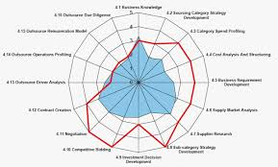
การพยากรณ์ความต้องการบุคลากรด้านโลจิสติกส์และซัพพลายเชน :
เชิงคุณภาพ

Slide 22

การศึกษาความต้องการเชิงคุณภาพ
1. จัดทำแบบสำรวจและดำเนินการสำรวจข้อมูลความต้องการแรงงานด้านโลจิสติกส์และซัพพลายเชนจำนวน 1ชุด
1. ค้นหาปริมาณแรงงานที่สถานประกอบการต้องการและงานที่สถานประกอบการต้องการได้รับการพัฒนา
2. สำรวจจากสถาบันพัฒนาฝีมือแรงงานภาค และ ศูนย์พัฒนาฝีมือแรงงานจังหวัด
3. จัดส่งและรวบรวมผ่านทาง Website ของกรมพัฒนาฝีมือแรงงาน
2. แบบสำรวจสมรรถนะบุคลากรด้านโลจิสติกส์และซัพพลายเชน จำนวน 6 ชุด
เป้าหมายในท้องที่ 4 ภาคของประเทศได้แก่ ภาคเหนือจังหวัดเชียงใหม่ ภาคกลาง จังหวัดกรุงเทพมหานคร ภาคตะวันออกเฉียงเหนือจังหวัดขอนแก่น ภาคใต้จังหวัดสงขลา ภาคตะวันออกจังหวัดชลบุรี

Slide 24
การวิเคราะห์สมรรถนะ (Competency) และช่องว่างสมรรถนะ (GAP) ของตำแหน่งงานด้านโลจิสติกส์ จำนวน 6 งาน ๆ ละ 3 ระดับ

Slide 25
ลำดับที่ 1 | ระดับ : พนักงานปฏิบัติการ (Operator) | ตำแหน่งงานประเมิน : งานจัดซื้อ จัดหา จัดจ้าง
ชื่อผู้ให้ข้อมูล ............................................................................................... ตำแหน่ง ................................................................. ชื่อสถานประกอบการ .....................................................................................จังหวัด ................................................................. ประเภทธุรกิจ/อุตสาหกรรม ............................................................................ผลิตภัณฑ์หลัก .....................................................
คำสั่ง : กรุณาใส่ค่าคะแนน ประเมิน ตามเกณฑ์ที่กำหนดในช่อง “ระดับที่ควรจะเป็น” และ “ระดับที่เป็นอยู่”
1. ความสามารถในการปฏิบัติงาน
ความสามารถในการปฏิบัติงาน | ระดับที่ควรจะเป็น |  |  |  |  | ระดับที่เป็นอยู่
 | 1 | 2 | 3 | 4 | 5 | 1 | 2 | 3 | 4 | 5
1. สำรวจข้อมูล แหล่งขาย คุณสมบัติผู้ขาย ราคากลาง ราคาสินค้าเปรียบเทียบ ได้ถูกต้องทันสมัย
2. จัดทำและจัดเก็บเอกสารจัดซื้อ จัดหา จัดจ้างได้ถูกต้อง และปรับปรุงสถานะข้อมูลในระบบได้เป็นปัจจุบัน
3. ดำเนินการสั่งซื้อ จัดหา จัดจ้าง ประสานหน่วยงานและแผนการรับมอบสินค้าได้อย่างมีประสิทธิภาพ
4. จัดทำรายงานการตรวจรับสินค้าและปรับสถานะของคำสั่งซื้อในระบบอย่างต่อเนื่องและเป็นปัจจุบัน

Slide 27
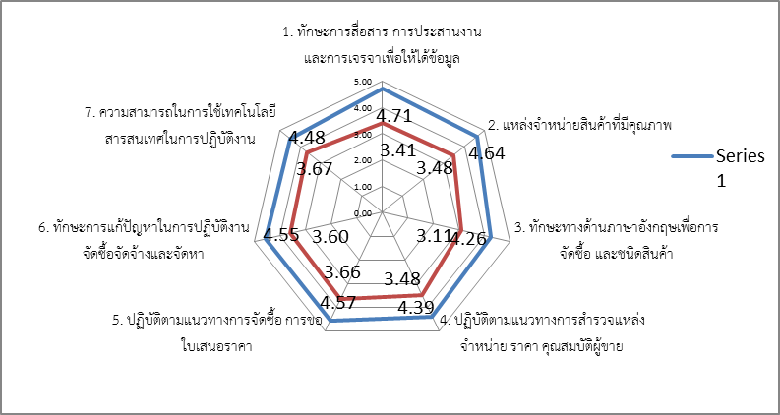
ช่องว่างสมรรถนะ Competency GAP

Slide 28

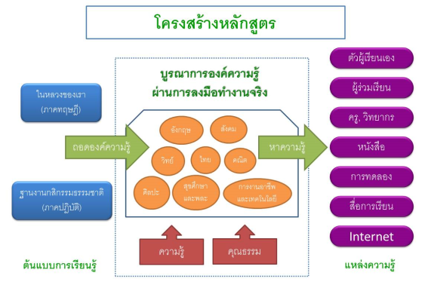
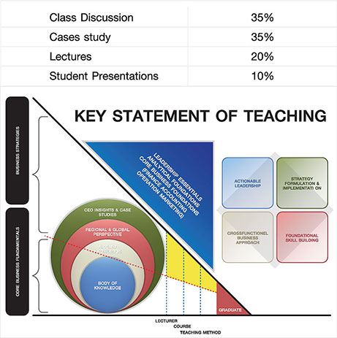
หัวข้อและรายละเอียด | ระดับตำแหน่ง
 | ปฏิบัติการ | หัวหน้า | ผู้จัดการ
หมวด ความสามารถที่จำเป็นในการปฏิบัติงาน
1. จัดทำรายงานการตรวจรับสินค้าและปรับสถานะของคำสั่งซื้อเป็นปัจจุบัน | 1 | 2
2. จัดทำและจัดเก็บเอกสารจัดซื้อ ได้ถูกต้อง และปรับปรุงได้เป็นปัจจุบัน | 1 | 2
3. ดำเนินการสั่งซื้อ ประสานหน่วยงานรับมอบสินค้าได้อย่างมีประสิทธิภาพ | 1 | 2
4. สำรวจข้อมูล แหล่งขาย ได้ถูกต้องทันสมัย | 1 | 2
5. จัดทำเกณฑ์ประเมินและคัดเลือกผู้ขายสินค้า |  | 2
6. จัดทำสัญญา บริหารสัญญาและตรวจสอบให้เป็นไปตามสัญญา |  | 2
7. ติดตามการส่งมอบและตรวจสอบคุณภาพสินค้า |  | 2
8. แก้ไขปัญหาและกำหนดมาตรการป้องกัน |  | 2 | 3
9. ควบคุมคุณภาพในการทำงานและการบริหารงาน |  | 2 | 3
10. บริหารค่าใช้จ่าย งบประมาณให้มีประสิทธิภาพ |  | 2 | 3
11. บริหารจัดการด้านบุคคลในหน่วยงาน |  | 2 | 3
12. ประเมินผลและควบคุมการปฏิบัติงานให้สำเร็จตามเป้าหมาย |  | 2 | 3
13. ประสานหน่วยงานที่เกี่ยวข้องเพื่อผลสำเร็จของการทำงาน |  | 2 | 3
14. วิเคราะห์ เจรจาต่อรองและคัดเลือกผู้ขายและสินค้า |  | 2 | 3
15. สอนงานให้กับผู้ใต้บังคับบัญชา |  | 2 | 3
16. กำหนดเกณฑ์ประเมินและคัดเลือกผู้ขายสินค้า |  |  | 3
17. กำหนดข้อกำหนดและเงื่อนไขของสินค้า/บริการ ตรงตามคุณลักษณะ ราคาและเงื่อนไขของสินค้า/ บริการ |  |  | 3

Slide 29
หัวข้อและรายละเอียด | ระดับตำแหน่ง
 | ปฏิบัติการ | หัวหน้า | ผู้จัดการ
หมวด ความรู้
1. หลักวิธีการสำรวจแหล่งจำหน่าย ราคาสินค้า | 1 | 2
2. การวิเคราะห์คุณสมบัติของสินค้า | 1 | 2 | 3
3. การใช้งานระบบโปรแกรมที่องค์กรใช้งานด้านการจัดซื้อ จัดหา | 1 | 2 | 3
4. หลักการจัดซื้อ จัดหา จัดจ้าง | 1 | 2
5. ประเภทและลักษณะที่ดีของวัตถุดิบ หน่วยบรรจุสินค้า | 1 | 2 | 3
6. กระบวนการผลิตและบริการขององค์กร |  | 2 | 3
7. การคัดเลือกผู้ขายและการคัดเลือกสินค้า |  | 2 | 3
8. การจัดการผู้จำหน่าย (Suppliers) ประเมินเพื่อจัดเกรดผู้ขาย |  | 2
9. เทคนิคการเจรจาต่อรอง |  | 2 | 3
10. กฏหมายและระเบียบ เงื่อนไขสัญญาซื้อขาย |  | 2 | 3
11. การประสานงานกับหน่วยงานที่เกี่ยวข้อง |  | 2 | 3
12. เทคนิคการสอนงานลูกน้อง |  | 2 | 3
13. การบริหารงานทรัพยากรบุคคลสำหรับหัวหน้า |  | 2 | 3
14. การงบประมาณ การเงิน-บัญชีและการบริหารค่าใช้จ่าย |  | 2 | 3
15. การใช้ข้อมูลสารสนเทศเพื่อการบริหารงาน |  | 2 | 3
16. การบริหารและควบคุมคุณภาพ |  |  | 3
17 การวางแผนยุทธศาตร์และการกำหนดกลยุทธ์ |  |  | 3
18. การวิเคราะห์ผู้จำหน่าย (Suppliers) ประเมินเพื่อจัดเกรดผู้ขาย |  |  | 3
19. การสร้างภาวะผู้นำและการปกครองบังคับบัญชา |  |  | 3
20. เทคนิคการพยากรณ์ |  |  | 3
หัวข้อและรายละเอียด | ระดับตำแหน่ง
 | ปฏิบัติการ | หัวหน้า | ผู้จัดการ
หมวด ทักษะ
1. ทักษะการสื่อสาร การประสานงานและการเจรจาเพื่อให้ได้ | 1
2. แหล่งจำหน่ายสินค้าที่มีคุณภาพ | 1
3. ทักษะทางด้านภาษาอังกฤษเพื่อการจัดซื้อ และชนิดสินค้า | 1 | 2 | 3
4. ปฏิบัติตามแนวทางการสำรวจแหล่งจำหน่าย ราคา คุณสมบัติผู้ขาย | 1 | 2
5. ปฏิบัติตามแนวทางการจัดซื้อ การขอใบเสนอราคา | 1 | 2
6. ทักษะการแก้ปัญหาในการปฏิบัติงานจัดซื้อจัดจ้างและจัดหา | 1 | 2 | 3
7. ความสามารถในการใช้เทคโนโลยีสารสนเทศในการปฏิบัติงาน | 1 | 2
8. ทักษะการประสานงานและการเจรจาเพื่อให้ได้ข้อมูล |  | 2 | 3
9. ทักษะการเสาะหาแหล่งจำหน่ายสินค้าที่มีคุณภาพ |  | 2 | 3
10. ปฏิบัติการกำหนดแนวทางและเกณฑ์การคัดเลือกผู้ขาย |  | 2 | 3
11. ทักษะการประยุกต์ใช้เทคโนโลยีสารสนเทศในการปฏิบัติงาน |  |  | 3
12. การปกครองบังคับบัญชา |  |  | 3
หมวด คุณลักษณะ (Attribute)
1. ความขยันและอดทน | 1
2. ความกระฉับกระเฉง คล่องแคล่วว่องไว ความกระตือรือร้น | 1
3. ความซื่อสัตย์ | 1 | 2 | 3
4. ความรับผิดชอบ | 1 | 2 | 3
5. ความมีวินัย | 1 | 2 | 3
6. ความประหยัด | 1 | 2 | 3
7. การทำงานเป็น | 1 | 2 | 3
8. ความละเอียดรอบคอบ ช่างสังเกต (Attention) | 1 | 2 | 3
9. ความถูกต้องแม่นยำ | 1 | 2 | 3
10. ภาวะผู้นำ |  |  | 3

Slide 30
กระบวนการทำแผนยุทธศาสตร์

Slide 31
การจัดทำแผนยุทธศาสตร์การพัฒนาศักยภาพแรงงาน
ศึกษาแผนพัฒนาการเศรษฐกิจฯ นโยบาย แผนยุทธศาสตร์ที่เกี่ยวข้อง
ประเด็นการปฏิบัติเพื่อสนองต่อ แผนพัฒนาการเศรษฐกิจ นโยบาน แผนยุทธศาสตร์กรมฯ แผนยุทธศาสตร์ที่เกี่ยวข้อง
วิเคราะห์ SWOT โดยการสำรวจ สัมภาษณ์ เชิงลึกผู้เกี่ยวข้อง และการศึกษาที่ผ่านมา
SWOT และ TOWS Matrix ผลสรุปกลยุทธ (Tactic)
สำรวจ สัมภาษณ์เชิงลึก สนทนากลุ่ม ความต้องการของทุกภาคส่วน (Stakeholder)
VISION แผนยุทธศาสตร์
วิเคราะห์ กำพนดพันธกิจของแผนยุทธศาสตร์การพัฒนาศักยภาพแรงงาน
MISSION แผนยุทธสาสตร์
กำหนดประเด็นยุทธศาสตร์เพื่อสนองวิสัยทัศน์และพันธกิจ นโยบาน แผนที่เกี่ยวข้อง
STRATEGIC ISSUES หรือ Strategic Agenda หรือ STRATEGY THEME
กำหนดเป้าประสงค์ (Goal) หรือ วัตถุประสงค์เชิงกลยุทธ (Strategy Objective)
เป้าประสงค์ (Goal) ผลสำเร็จที่มุ่งหวังของประเด็นยุทธศาสตร์ ตามแต่ละยุทธศาสตร์
กำหนดตัวชี้วัด (KPI) เพื่อประเมินผลสำเร็จของเป้าประสงค์ (วัตถุประสงคเชิงกลยุทธ)
ตัวชี้วัด (KPI) ผลสำเร็จของเป้าประสงค์
กำหนด เลือกกลยุทธ/โครงการจากวิเคราะห์ TOWS matrix และ การศึกษานโยบาย แผนฯ
กำหนด เลือกกลยุทธ/โครงการจากวิเคราะห์ TOWS matrix และ การศึกษานโยบาย แผนฯ

Slide 32
ศึกษาแผนพัฒนาการเศรษฐกิจฯ นโยบาย แผนยุทธศาสตร์ที่เกี่ยวข้อง
1. นโยบายรัฐบาลที่เกี่ยวข้องกับแผนยุทธศาสตร์
2. แผนพัฒนาการเศรษฐกิจและสังคมแห่งชาติ ฉบับที่ 11
3. แผนยุทธศาสตร์การพัฒนาระบบธุรกิจโลจิสติกส์ของประเทศไทย ฉบับที่ 2
4. แผนพัฒนากำลังคนในระดับประเทศ พ.ศ.2555-2559
5. แผนแม่บทด้านแรงงาน
6. ภารกิจและกรอบยุทธศาสตร์การพัฒนาแรงงานและประสานการฝึกอาชีพแห่งชาติ ของ กพร.ปช.
7. แผนยุทธศาสตร์กรมพัฒนาฝีมือแรงงาน พ.ศ.2555-2559
8. แผนพัฒนาการศึกษาของกระทรวงศึกษาธิการ ฉบับที่สิบเอ็ด พ.ศ. 2555 – 2559
ตาราง การวิเคราะห์ความเชื่อมโยงแผนพัฒนาการ
เศรษฐกิจและสังคมแห่งชาติ ฉบับที่ 11 / นโยบายรัฐบาล / แผนแม่บทและแผนยุทธศาสตร์ ที่เกี่ยวข้อง เพื่อการจัดทำแผนพัฒนา

Slide 33
หน้า 34

Slide 34
การศึกษาทบทวน นโยบาย แผนยุทธศาสตร์ แผนพัฒนาการเศรษฐกิจ
แนวทางในการกำหนดยุทธศาสตร์จำนวน 19 ประเด็น
1. ผลิตบุคลากรด้านโลจิสติกส์ที่มีความเป็นมืออาชีพเพื่อปรับปรุงประสิทธิภาพการบริหารจัดการโลจิสติกส์
2. พัฒนาบุคลากรทางธุรกิจสำหรับการค้าชายแดน เกี่ยวกับการค้าชายแดนและลักษณะเฉพาะของการค้าชายแดน อนุภูมิภาคแม่น้ำโขง (GMS) และอาเซียน
3. พัฒนาบุคลากรในธุรกิจขนส่งเพื่อเพิ่มศักยภาพของภาคเอกชน พัฒนาผู้ประกอบการ SME ให้มีความรู้ด้านศักยภาพการพัฒนาธุรกิจและพัฒนาสมรรถนะให้เป็นผู้ประกอบการในระดับสากล
4. ยกระดับทักษะของแรงงานและผู้ประกอบการ ด้านทักษะด้านอาชีพ เทคโนโลยีสารสนเทศและด้านภาษา
5. ส่งเสริมการพัฒนาและยกระดับมาตรฐานวิชาชีพให้กับบุคลากรในสาขาโลจิสติกส์ พัฒนามาตรฐานฝีมือแรงงานและเส้นทางอาชีพของพนักงานขับรถบรรทุกและพนักงานระดับปฏิบัติการสาขาโลจิสติกส์
6. ส่งเสริมสนับสนุนการพัฒนาศักยภาพแรงงาน มีความรู้ ทักษะฝีมือในระดับสูง และมีคุณสมบัติตามมาตรฐานที่ตลาดแรงงานในภูมิภาคอาเซียนกำหนด
7. สร้างการเรียนรู้เพื่อรองรับการเข้าสู่ประชาคมชาเชียน
8. สร้างความพร้อมให้บุคลากรรองรับการพัฒนาโครงสร้างพื้นฐานด้านคมนาคม
9. สร้างบุคลากรให้มีทักษะที่ประกอบอาชีพได้หลากหลาย

Slide 35
การศึกษาทบทวน นโยบาย แผนยุทธศาสตร์ แผนพัฒนาการเศรษฐกิจ
แนวทางในการกำหนดยุทธศาสตร์จำนวน 19 ประเด็น
11. พัฒนากรอบมาตรฐานฝีมือแรงงาน มาตรฐานคุณวุฒวิชาชีพ มาตรฐานอาชีวศึกษา มาตรฐานอุดมศึกษาให้สอดคล้องกับความต้องการและสากล
12. พัฒนาคุณภาพมาตรฐานการศึกษาให้สามารถเชื่อมโยงกับมาตรฐานวิชาชีพ
13. สร้างระบบประเมินและรับรองมาตรฐานฝีมือแรงงานแห่งชาติโดยใช้หลักสมรรถนะ (Competency)
14. สร้างระบบประกันคุณภาพของกระบวนการพัฒนาฝีมือแรงงานให้สอดคล้องกับระบบสากลเพื่อให้หน่วยงานที่ทำหน้าที่ด้านการศึกษาและพัฒนาฝีมือแรงงานมีคุณภาพได้มาตรฐาน
15 ส่งเสริมให้มีองค์กรกำกับและรับรองคุณภาพ ควบคุมจรรยาบรรณในการทำงาน
16. พัฒนารูปแบบและวิธีการพัฒนาที่หลากหลาย อาทิเช่น การเรียนรู้ด้วยตนเองผ่านสื่อ ICT การสอนแบบกรณีศึกษา สหกิจศึกษาหรือทวิภาคี
17. พัฒนาความร่วมมือและสร้างเครือข่ายการพัฒนากำลังคน ทั้งในระดับประเทศและต่างประเทศ
18. พัฒนาระบบข้อมูลข่าวสารตลาดแรงงาน ระบบฐานข้อมูลอุปสงค์และอุปทานแรงงาน เพื่อให้มีแหล่งข้อมูลที่เป็นเอกภาพและใข้ประโยชน์
19. จัดทำแผนพัฒนากำลังแรงงานเชิงบูรณาการทั้งระดับประเทศและระดับจังหวัด

Slide 36
การศึกษาทบทวน นโยบาย แผนยุทธศาสตร์ แผนพัฒนาการเศรษฐกิจ
พัฒนาระบบมาตรฐานฝีมือ
ระบบประกันคุณภาพและรับรอง
องค์กรควบคุม รับรอง
ส่งเสริมและพัฒนาเพื่อยกระดับมาตรฐานฝีมือแรงงาน มาตรฐานวิชาชีพ มาตรฐานอาชีวศึกษา มาตรฐานอุดมศึกษา และเชื่อมโยงระหว่างกัน
สร้างระบบประกันคุณภาพของกระบวนการพัฒนาฝีมือแรงงานที่สอดคล้องกับระดับสากล
สร้างระบบประเมินและรับรองมาตรฐานฝีมือแรงงานแห่งชาติโดยใช้หลักสมรรถนะ (Competency)
ให้มีองค์กรกำกับ รองคุณภาพและควบคุมจรรยาบรรณในการทำงาน
พัฒนาบุคลากร
มาตรฐาน มืออาชีพ
รองรับชายแดน อาเซียน GMS
ภาคขนส่ง
ภาษา เทคโนโลยี
Multi skill
ผลิตบุคลากรที่มีความเป็นมืออาชีพ มาตรฐานฝีมือ เพื่อปรับปรุงประสิทธิภาพและเพิ่มศักยภาพการแข่งขัน รองรับการพัฒนาโครงสร้างพื้นฐาน
พัฒนาบุคลากรทางธุรกิจสำหรับการค้าชายแดน อนุภูมิภาคแม่น้ำโขง และอาเซียน
พัฒนาบุคลากรในธุรกิจขนส่ง
ยกระดับทักษะด้านเทคโนโลยีสารสนเทศ ภาษา ทักษะด้านอาชีพ
สร้างบุคลากรให้มีทักษะที่ประกอบอาชีพได้หลากหลาย
ระบบและรูปแบบการพัฒนา
วิธีการพัฒนาที่หลากหลาย
สร้าง Career Path
สร้างเครือข่าย
เพิ่มช่องทาง
ระบบฐานข้อมูล
พัฒนารูปแบบและวิธีการพัฒนาที่หลากหลาย
พัฒนาเส้นทางสายอาชีพของพนักงานโลจิสติกส์
สร้างความร่วมมือและเครือข่ายการพัฒนากำลังคน
สร้างโอกาสและช่องทางการเข้าถึงการเรียนรู้
พัฒนาระบบฐานข้อมูลอุปสงค์และอุปทานที่เป็นเอกภาพเพื่อใช้ประโยชน์ด้านการพัฒนาบุคลากร

Slide 37
การศึกษาทบทวน นโยบาย แผนยุทธศาสตร์ แผนพัฒนาการเศรษฐกิจ
พัฒนาระบบมาตรฐานฝีมือ
ระบบประกันคุณภาพและรับรอง
องค์กรควบคุม รับรอง
ส่งเสริมและพัฒนาเพื่อยกระดับมาตรฐานฝีมือแรงงาน มาตรฐานวิชาชีพ มาตรฐานอาชีวศึกษา มาตรฐานอุดมศึกษา และเชื่อมโยงระหว่างกัน
สร้างระบบประกันคุณภาพของกระบวนการพัฒนาฝีมือแรงงานที่สอดคล้องกับระดับสากล
สร้างระบบประเมินและรับรองมาตรฐานฝีมือแรงงานแห่งชาติโดยใช้หลักสมรรถนะ (Competency)
ให้มีองค์กรกำกับ รองคุณภาพและควบคุมจรรยาบรรณในการทำงาน
พัฒนาบุคลากร
มาตรฐาน มืออาชีพ
รองรับชายแดน อาเซียน GMS
ภาคขนส่ง
ภาษา เทคโนโลยี
Multi skill
ผลิตบุคลากรที่มีความเป็นมืออาชีพ มาตรฐานฝีมือ เพื่อปรับปรุงประสิทธิภาพและเพิ่มศักยภาพการแข่งขัน รองรับการพัฒนาโครงสร้างพื้นฐาน
พัฒนาบุคลากรทางธุรกิจสำหรับการค้าชายแดน อนุภูมิภาคแม่น้ำโขง และอาเซียน
พัฒนาบุคลากรในธุรกิจขนส่ง
ยกระดับทักษะด้านเทคโนโลยีสารสนเทศ ภาษา ทักษะด้านอาชีพ
สร้างบุคลากรให้มีทักษะที่ประกอบอาชีพได้หลากหลาย
ระบบและรูปแบบการพัฒนา
วิธีการพัฒนาที่หลากหลาย
สร้าง Career Path
สร้างเครือข่าย
เพิ่มช่องทาง
ระบบฐานข้อมูล
พัฒนารูปแบบและวิธีการพัฒนาที่หลากหลาย
พัฒนาเส้นทางสายอาชีพของพนักงานโลจิสติกส์
สร้างความร่วมมือและเครือข่ายการพัฒนากำลังคน
สร้างโอกาสและช่องทางการเข้าถึงการเรียนรู้
พัฒนาระบบฐานข้อมูลอุปสงค์และอุปทานที่เป็นเอกภาพเพื่อใช้ประโยชน์ด้านการพัฒนาบุคลากร

Slide 38
ศึกษาทบทวนในธุรกิจโลจิสติกส์
1. ขอบเขตและการจัดกลุ่มกิจกรรมโลจิสสิกส์
1.1 การแบ่งขอบเขตโลจิสติกส์ตามมิติ การจัดประเภทธุรกิจ
1.2 การแบ่งขอบเขตโลจิสติกส์ตามมิติ กิจกรรมโลจิสติกส์
1.3 การแบ่งขอบเขตโลจิสติกส์ตามมิติ บทบาทหน้าที่ผู้ปฏิบัติงาน
1.4 การแบ่งขอบเขตโลจิสติกส์ตามมิติ โครงสร้างธุรกิจโลจิสติกส์
2. โครงสร้างอุตสาหกรรมโลจิสติกส์ เป็นการศึกษาธุรกิจโลจิสติกส์ในลักษณะของโครงสร้าง ความสามารถทางการแข่งขันรวมทั้งการวิเคราะห์ต้นทุน ประกอบด้วย
2.1 โครงสร้างอุตสาหกรรมโลจิสติกส์ของประเทศไทย
2.2 มูลค่าการลงทุนและรายรับ
2.3 ความสามารถทางการแข่งขันของธุรกิจโลจิสติกส์ด้วยดัชนี LPI
2.4 ต้นทุนโลจิสติกส์
2.5 การจ้างงานในอุตสาหกรรมโลจิสติกส์
2.6 การพัฒนากำลังคนด้านโลจิสติกส์
3. ตำแหน่งที่มีอยู่ในการปฏิบัติงานอุตสาหกรรมโลจิสติกส์

Slide 39
ตารางที่ 2-3 แสดงดัชนีชี้ประสิทธิภาพทางโลจิสติกส์ (Logistics Performance Index : LPI)
ที่มา : World Bank
เกณฑ์ดัชนี LPI | ปี 2557 |  |  |  |  |  | ปี 2555
 | ไทย |  | มาเลเซีย |  | สิงคโปร์ |  | ไทย |  | มาเลเซีย |  | สิงคโปร์
 | ดัชนี | อันดับ | ดัชนี | อันดับ | ดัชนี | อันดับ | ดัชนี | อันดับ | ดัชนี | อันดับ | ดัชนี | อันดับ
ดัชนีชี้ประสิทธิภาพทาง Logistic (LPI) รวม | 3.43 | 35 | 3.59 | 25 | 4.00 | 5 | 3.18 | 38 | 3.49 | 29 | 4.13 | 1
1. พิธีการศุลกากร (Customs) | 3.21 | 36 | 3.37 | 27 | 4.01 | 3 | 2.96 | 42 | 3.28 | 29 | 4.10 | 1
2. โครงสร้างพื้นฐาน (Infrastructure) | 3.40 | 30 | 3.56 | 26 | 4.28 | 2 | 3.08 | 44 | 3.43 | 27 | 4.15 | 2
3. การขนส่งระหว่างประเทศ (International Shipments) | 3.30 | 39 | 3.64 | 10 | 3.70 | 6 | 3.21 | 35 | 3.40 | 26 | 3.99 | 2
4. ความสามารถในการทำธุรกิจ (Logistics quality Competence) | 3.29 | 38 | 3.47 | 32 | 3.97 | 8 | 2.98 | 49 | 3.45 | 30 | 4.07 | 6
5. การติดตามสินค้า (Tracking and Tracing) | 3.45 | 33 | 3.58 | 23 | 3.90 | 11 | 3.18 | 45 | 3.54 | 28 | 4.07 | 6
6. ความรวดเร็วในการขนส่ง (Timeliness) | 3.96 | 29 | 3.92 | 31 | 4.25 | 9 | 3.63 | 39 | 3.86 | 28 | 4.39 | 1
4. ความสามารถในการทำธุรกิจของผู้ประกอบการ (Logistics Competence) หมายถึง สมรรถนะของบุคคลากรในอุตสาหกรรมโลจิสติกส์ของประเทศ เช่น ผู้ประกอบการขนส่ง ตัวแทนออกของ ผู้ปฏิบัติงานโลจิสติกส์ เป็นต้น

Slide 40
โครงสร้าง และ การกระจายตัวของธุรกิจโลจิสติกส์ 69

Slide 41
1.2 มูลค่าเงินลงทุน 73

Slide 42
2.4 ต้นทุนโลจิสติกส์ของประเทศไทย 76

Slide 43
การจ้างงานในอุตสาหกรรมโลจิสติกส์
ที่มา : สำนักงานสถิติแห่งชาติ

Slide 44
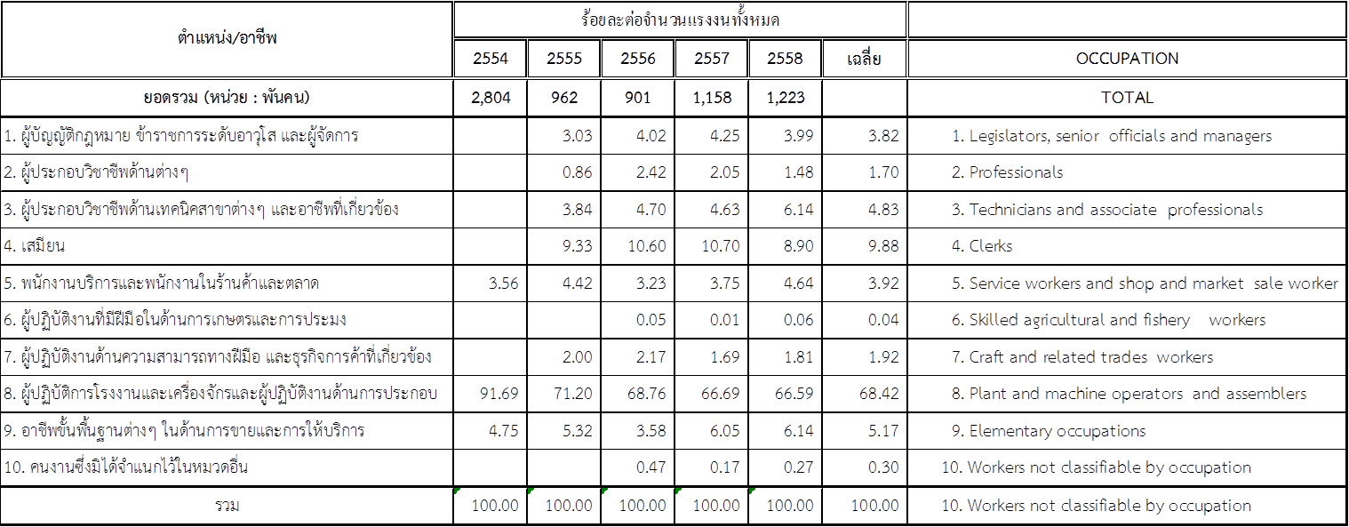
แสดงสัดส่วนการตำแหน่ง/อาชีพแรงงานในภาคโลจิสติกส์
ที่มา : สำนักงานสถิติแห่งชาติ

Slide 45


วิเคราะห์ปัญหาและอุปสรรค จุดอ่อนและจุดแข็งทั้งจากปัจจัยภายใน
และปัจจัยภายนอก (SWOT) ที่มีต่อยุทธศาสตน์ครัวไทยสู่ครัวโลก
หลักเกณฑ์และรูปแบบ (Model) ที่ใช้ในการวิเคราะห์
ปัจจัยภายใน (SW)
ปัจจัยภายนอก (OT)
7S Model ของ McKinsey
1. Staff บุคลากรขององค์กร
2. Style ประสิทธิภาพรูปแบบการบริหาร
3. Skill ความเชี่ยวชาญ ทักษะ ทัศนคติบุคลากร
4. Structure โครงสร้างขององค์กร
5. Strategy การกำหนดแผนงานหรือกลยุทธ
6. System ระบบและกระบวนการในการทำงาน
7. Share Vision ความเป็นหนึ่งเดียวของบุคลากร
PEST analysis
1. P – Polities ได้แก่การวิเคราะห์สภาพทาง
การเมือง กฎหมายและนโยบายทางการเมือง
2. E- Economy ได้แก่ การวิเคราะห์สภานการณ์
และแนวโน้มทางเศรษฐกิจที่มีผลกระทบต่อ
ความต้องการการพัฒนาศักยภาพแรงงาน
3. S- Social ได้แก่ การวิเคราะห์สถานกาณณ์และ
กระแสสังคมที่มีต่อการพัฒนาศักยภาพ
4. T – Technology ได้แก่ การวิเคราห์ปัจจัยด้าน
การพัฒนาเทคโนโลยีที่เกี่ยวข้อง
แหล่งข้อมูล : การสำรวจจากแบบสอบถาม สัมภาษณ์เชิงลึก เอกสารการวิจัยและรายงาน

Slide 46

SWOT Analysis : การพัฒนาบุคลากรด้านโลจิสติกส์
จุดแข็ง (Strengths) | จุดอ่อน (Weaknesses)
1. มีหน่วยงานผลิตและหน่วยงานพัฒนาอยู่ทั่วประเทศ 2. มี กพร.ปช. วางแผน ควบคุม ติดตามบริหาร 3. มีระบบการควบคุมและประเมินคุณภาพระดับบุคลากรและหน่วยผลิตและพัฒนา 4. มี พ.ร.บ. ส่งเสริมการพัฒนาฝีมือแรงงานให้เกิดการพัฒนาบุคลากร 5. มีเครือข่ายการพัฒนาบุคลากระหว่างผู้ประกอบการ 6. หลักสูตรการพัฒนาบุคลากรด้านโลจิสติกส์ มีมากครอบคลุมทุกด้าน 7. ระบบเทียบโอนทางวิชาชีพและการศึกษา 8. บุคลากรและความชำนาญการด้านการสอน มีมาก | 1) ขาดแคลนบุคลากรมืออาชีพ ระดับสากลในการ ถ่ายทอดความรู้ 2) ขาดโครงสร้างหลักสูตรการพัฒนาระดับมาตรฐาน 3) ขาดแหล่งฝึกและพัฒนาบุคลากรในเชิงปฏิบัติ 4) ขาดแคลนปริมาณบุคลากรที่ทำงานด้านโลจิสติกส์ 5) ผู้ปฏิบัติงานขาดความรู้ด้านภาษาและเทคโนโลยีด้านโลจิสติกส์ 6) บุคลากรและผู้ประกอบการไม่เข้าใจระบบโลจิสติกส์ 7) มีองค์กรจากการรวมตัวของผู้ประกอบการหลายองค์กร 8) ฐานข้อมูลด้านบุคลากรโลจิสติกส์ยังไม่เป็นสากล
โอกาส (Opportunities) | อุปสรรค (Threats)
1) นโยบายภาครัฐผลักดันการพัฒนาระบบโลจิสติกส์ 2) มีพระราชบัญญัติการส่งเสริมการพัฒนาฝีมือแรงงาน 3) ต้นทุนและดัชนี LPI ทำให้ตระหนักในการพัฒนา 5) การรวมกลุ่มขององค์กรเพื่อร่วมพัฒนาบุคลกร 6) การพัฒนาเทคโนโลยีสนับสนุนการปฏิบัติงานโลจิสติกส์ | 1) การเข้ามาของบุคลากรจากการรวมกลุ่ม AEC 2) ขาดความเข้าใจและเห็นความสำคัญของการพัฒนา 3) ค่านิยมของการทำอาชีพ 4) ขาดระบบการสำรวจความจำเป็นของการอบรมที่ดี

Slide 47
การวิเคราะห์ความสัมพันธ์สภาวะแวดล้อมภายใน และสภาวะแวดล้อมภายนอก
TOWS Matrix
MATRIX เชื่อมโยง SWOT (TOWS MATRIX) | โอกาส (Opportunities) | อุปสรรค (Threats)
 | 1) นโยบายภาครัฐผลักดันการพัฒนาระบบโลจิสติกส์ 2) มีพระราชบัญญัติการส่งเสริมการพัฒนาฝีมือแรงงาน 3) ต้นทุนและดัชนี LPI ทำให้ตระหนักในการพัฒนา 4) การรวมกลุ่มขององค์กรเพื่อร่วมพัฒนาบุคลกร 5) การพัฒนาเทคโนโลยีสนับสนุนการปฏิบัติงานโลจิสติกส์ | 1) การเข้ามาของบุคลากรจากการรวมกลุ่ม AEC 2) ขาดความเข้าใจและเห็นความสำคัญของการพัฒนา 3) ค่านิยมของการทำอาชีพ 4) ขาดระบบการสำรวจความจำเป็นของการอบรมที่ดี
จุดแข็ง (Strengths)
1. มีทั้งหน่วยงานผลิตและพัฒนาอยู่ทั่วประเทศ | 1. หน่วยผลิตและพัฒนาสนองนโยบายการพัฒนาระบบโลจิสติกส์ 1) หน่วยผลิตและพัฒนาที่มีอยู่ทั่วประเทศดำเนินการพัฒนาบุคลากรให้สอดคล้องกับนโยบายภาครัฐผลักดันการพัฒนาระบบโลจิสติกส์ 2) ใช้ พ.ร.บ.ส่งเสริมการพัฒนาฝีมือแรงงาน เป็นเครื่องมือในการสนองนโยบายด้านการพัฒนาบุคลากรด้านโลจิสติกส์ 3) นำนโยบายภาครัฐด้านโลจิสติกส์พัฒนาบุคลากรเพื่อช่วยลดต้นทุนและดัชนี LPI จากการสร้างความตระหนักในการพัฒนาบุคลากร 4) การรวมกลุ่มขององค์กรเพื่อร่วมพัฒนาบุคลกรสนองนโยบายด้านการพัฒนาโลจิสติกส์ 5) การพัฒนาเทคโนโลยีสนับสนุนการปฏิบัติงานโลจิสติกส์ ด้วยการนำนโยบายภาครัฐมาเป็นเครื่องมือในการผลักดันและพัฒนาบุคลากรด้านเทคโนโลยีโลจิสติกส์ | 1) หน่วยผลิตและพัฒนา ร่วมมือกับชาวต่างชาติพัฒนาบุคลากรโลจิสติกส์จากการเข้ามาของบุคลากรจากการรวมกลุ่ม AEC 2) พัฒนาความเข้าใจและเห็นความสำคัญของการพัฒนา ด้วยความร่วมมือกับชาวต่างชาติ 3) สร้างความมั่นใจและพัฒนาค่านิยมของการทำอาชีพโดยใช้ต้นแบบของชาวต่างชาติ 4) ขอความร่วมมือกับชาวต่างชาติในการสร้างระบบการสำรวจความจำเป็นของการอบรมที่ดี

Slide 48


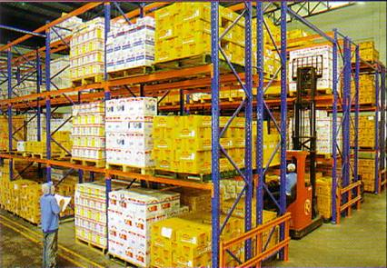

ยุทธศาสตร์จากการวิเคราะห์ความสัมพันธ์สภาวะแวดล้อมภายใน และสภาวะแวดล้อมภายนอก (TOW MATRIX)
1. ยุทธศาสตร์ : พัฒนาเพื่อยกระดับความสามารถและคุณภาพบุคลากรให้
เพียงพอต่อความต้องการและเป็นที่ยอมรับในระดับสากล
2. ยุทธศาสตร์ : พัฒนาระบบการเรียนการสอนและการพัฒนาบุคลากรให้
เป็นที่ยอมรับในระดับสากล
3. ยุทธศาสตร์ : พัฒนาระบบควบคุมคุณภาพและสร้างมาตรฐานบุคลากร
ด้านโลจิสติกส์
4. ยุทธศาสตร์ : สร้างเครือข่ายร่วม พัฒนาส่งเสริม กระตุ้นและจูงใจให้ร่วม
พัฒนาบุคลากร

Slide 49

สำรวจความต้องการของผู้เกี่ยวข้อง
1. ดำเนินการจัดประชุมสนทนากลุ่ม (Focus group) จำนวน 4 ครั้ง
ครั้งที่ 1 ณ โรงแรมดิเอมเมอรัล รัชดา กรุงเทพ วันที่ 16 ธันวาคม 2558 ผู้เข้าร่วมสนทนากลุ่มจำนวน 46 คน
ครั้งที่ 2 ณ โรงแรมบางแสนเฮอริเทจ จังหวัดชลบุรี วันที่ 17 ธันวาคม 2558 ผู้เข้าร่วมสนทนกลุ่ม จำนวน 33 คน
ครั้งที่ 3 ณ โรงแรมโฆษะ จังหวัดขอนแก่น วันที่ 13 มกราคม 2559 ผู้เข้าร่วม สนทนากลุ่ม จำนวน 47 คน
ครั้งที่ 4 ณ โรมแรมดิอิมเพรส จังหวัดเชียงใหม่ วันที่ 20 มกราคม 2560 ผู้เข้าร่วม 23 คน

Slide 50
ยุทธศาสตร์และกลยุทธจากการสำรวจความต้องการเพื่อกำหนดยุทธศาสตร์การพัฒนาบุคลากรด้านโลจิสติกส์
1. พัฒนาบุคลากรด้านโลจิสติกส์ ให้มีความสามารถตามมาตรฐานสากลและเป็นมืออาฃีพ
  ภาษาและเทคโนโลยี
2. ภาครัฐกำหนดหลักสูตรที่ทันต่อเทคโนโลยีด้านโลจิสติกส์
  ทำเนียบหลักสูตรและวิทยการ หลักสูตรกลาง
3. ส่งเสริมการพัฒนาบุคลากรด้านโลจิสติกส์
  เอกชนเปิดเป็นศูนย์อบรม ที่มีผู้ทรงคุณวุฒิ
  ตั้งศูนย์อบรมโลจิสติกส์
4. กระตุ้นภาคเอกชนให้ความร่วมมือพัฒนาบุคลากร
  ประเมินคุณภาพเพื่อให้รู้สถานภาพ
5. พัฒนาระบบข้อมูลบุคลากรด้านโลจิสติกส์เป็นปัจจุบัน
6. พัฒนาระบบการบริหารด้านการพัฒนาบุคลากรสอดคล้องกับการพัฒนา
7. มีระบบและหน่วยงานดูแลวิชาชีพ เพื่อให้ได้มาตรฐานและเป็นมืออาชีพ
8. พัฒนาเครือข่ายเอกชนเพื่อร่วมมือสร้างระบบและพัฒนา

Slide 51
วิสัยทัศน์ : ยุทธศาสตร์การพัฒนาบุคลากรด้านโลจิสติกส์และซัพพลายเชน
ปี พ.ศ. 2560-2564
“บุคลากรโลจิสติกส์และซัพพลายเชน
มีความเป็นมืออาชีพ ก้าวสู่ระดับสากล”
ผลการสำรวจความต้องการผู้มีส่วนเกี่ยวข้อง
1. พัฒนาบุคลากรด้านโลจิสติกส์และซัพพลายเชน ให้มีฝีมืออย่างมืออาชีพ ทำงานในต่างประเทศได้
2. ภาครัฐมีการกำหนดหลักสูตรและมีการพัฒนาที่ทันต่อเทคโนโลยีด้านโลจิสติกส์
3. ภาครัฐให้ความช่วยเหลือส่งเสริมการพัฒนาบุคลากรด้านโลจิสติกส์
4. กระตุ้นและส่งเสริมให้ภาคเอกชนมืออาชีพให้ความร่วมมือและช่วยเหลือด้านการพัฒนาบุคลากรโลจิสติกส์
5. พัฒนาระบบข้อมูลสารสนเทศเพื่อให้เกิกการบริหารตัดสินใจในงานพัฒนาบุคลากรที่เป็นปัจจุบัน
6. พัฒนาระบบการบริหารจัดการด้านการพัฒนาบุคลากรที่มีมาตรฐานและสอดคล้องกับทิศทางการพัฒนา
7. มีระบบและหน่วยงานการกำกับดูแลวิชาชีพ เพื่อให้ได้มาตรฐานและความเป็นมืออาชีพ
8. พัฒนาเครือข่ายภาคเอกชน ต่างชาติเพื่อร่วมมือและสร้างระบบ เพื่อพัฒนาบุคลากร

Slide 52
พันธกิจ (Mission)
1. บริหารจัดการและพัฒนาบุคลากรด้านโลจิสติกส์และซัพพลายเชนให้
มีความเป็นมืออาชีพและยอมรับในระดับสากล
2. สร้างและกำหนดมาตรฐาน ระบบการพัฒนาบุคลากร
3. ส่งเสริม สนับสนุนความร่วมมือภาคเอกชน พัฒนาบุคลากรด้านโลจิสติกส์
และซัพพลายเชน
4. พัฒนาระบบกำกับดูแล และสร้างมาตรฐานคุณภาพบุคลากรด้าน
โลจิสติกส์และซัพพลายเชนในระดับสากล
สอดคล้ององค์ประกอบทั้ง 9 ประการ และคำถาม 5 รายการ ตามแนวทางของ Peter Drucker ในการกำหนดพันธกิจ (Mission) เพื่อให้เกิดผลสำเร็จตามวิสัยทัศน์ของแผนยุทธศาสตร์

Slide 53
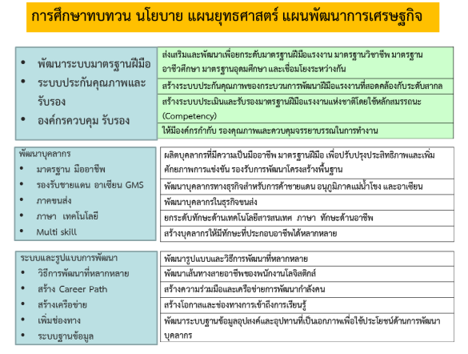
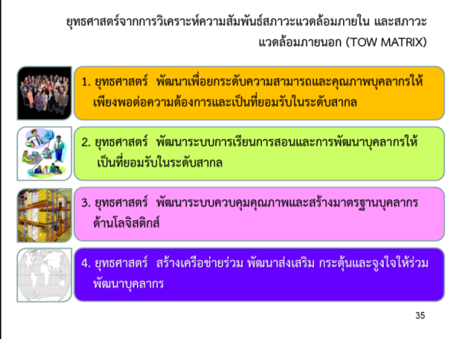
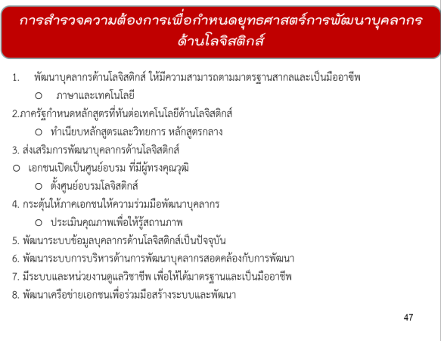
ทบทวนนโยบาย แผน
SWOT analysis
Focus Group ผู้เกี่ยวข้อง
3 ยุทธศาสตร์ 9 เป้าประสงค์ 18 กลยุทธ 2 แผนงาน 29 โครงการ
ยุทธศาสตร์ที่ 1 พัฒนาศักยภาพบุคลากรด้านโลจิสติกส์และซัพพลายเชนให้มีมาตรฐานสู่ความเป็นมืออาชีพ
เป้าประสงค์ที่ 1 ผลิตบุคลากรด้านโลจิสติกส์และซัพพลายเชนในทุกสาขาอาชีพ ให้มีความเป็นมืออาชีพ
เพียงพอต่อความต้องการของผู้ประกอบการ
เป้าประสงค์ที่ 2 สร้างแรงจูงใจในการพัฒนาบุคลากรด้านโลจิสติกส์และซัพพลายเชน
ยุทธศาสตร์ที่ 2 ปรับระบบบริหารการพัฒนาบุคลากรให้ได้มาตรฐานระดับสากล
เป้าประสงค์ที่ 1 จัดทำกรอบโครงสร้างหลักสูตรโลจิสติกส์และซัพพลายเชนที่สอดคล้องกับมาตรฐานสากล
เป้าประสงค์ที่ 2 มีสถาบันพัฒนาบุคลากรโลจิสติกส์และซัพพลายเชนทุกอาชีพ ทันสมัยและได้มาตรฐาน
เป้าประสงค์ที่ 3 มีบุคลากรผู้ทรงคุณวุฒิ และเป็นมืออาชีพในการถ่ายทอด
เป้าประสงค์ที่ 4 มีองค์กรกำกับดูแลวิชาชีพ มาตรฐาน การประเมินคุณภาพการพัฒนาบุคลากร
โลจิสติกส์และซัพพลายเชน
เป้าประสงค์ที่ 5 มีระบบข้อมูลสารสนเทศเพื่อการบริหารการพัฒนาบุคลากรที่ได้มาตรฐานและเป็นปัจจุบัน
ยุทธศาสตร์ที่ 3 พัฒนาเครือข่ายและกลไกความร่วมมือพัฒนาบุคลากรโลจิสติกส์และซัพพลายเชน
เป้าประสงค์ที่ 1 สนับสนุนการสร้างเครือข่ายภาคเอกชนเพื่อร่วมพัฒนาบุคลากรโลจิสติกส์และซัพพลายเชน
เป้าประสงค์ที่ 2 ร่วมกับภาคเอกชนพัฒนา นวัตกรรมการพัฒนาบุคลากรโลจิสติกส์และซัพพลายเชน

Slide 54
แผนผังความเชื่อมโยง ยุทธศาสตร์การพัฒนาบุคลากรด้านโลจิสติกส์
วิสัยทัศน์
(Vision)
บุคลากรด้านโลจิสติกส์และซัพพลายเชน มีความเป็นมืออาชีพ ก้าวไกลสู่สากล
1. บริหารจัดการและพัฒนาบุคลากรด้านโลจิสติกส์และซัพพลายเชนให้มีความเป็นมืออาชีพและยอมรับในระดับสากล
2. สร้างและกำหนดมาตรฐาน ระบบการพัฒนาบุคลากร
3. ส่งเสริม สนับสนุนความร่วมมือภาคเอกชนพัฒนาบุคลากรด้านโลจิสติกส์และซัพพลายเชน
3. พัฒนาระบบกำกับดูแล และสร้างมาตรฐานคุณภาพบุคลากรด้านโลจิสติกส์และซัพพลายเชนในระดับสากล
พันธกิจ
(Mission)
ยุทธศาสตร์ (Strategy)
1. พัฒนาศักยภาพบุคลากรด้าน
โลจิสติกส์และซัพพลายเชนให้มีมาตรฐานสู่ความเป็นมืออาชีพ
2. ปรับระบบบริหารการพัฒนาบุคลากรให้ได้
มาตรฐานระดับสากล
3. พัฒนาเครือข่ายและกลไกความร่วมมือพัฒนาบุคลากรโลจิสติกส์และซัพพลายเชน
1. ผลิตบุคลากรด้านโลจิสติกส์และซัพพลายเชนในทุกสาขาอาชีพ ให้มีความเป็นมืออาชีพเพียงพอต่อความต้องการของผู้ประกอบการ 2. สร้างแรงจูงใจในการพัฒนาบุคลากรด้านโลจิสติกส์และซัพพลายเชน
1. จัดทำกรอบโครงสร้างหลักสูตรโลจิสติกส์และซัพพลายเชนที่สอดคล้องกับมาตรฐานสากล 2. มีสถาบันพัฒนาบุคลากรโลจิสติกส์และ ซัพพลายเชน ทุกอาชีพ ทันสมัยและได้มาตรฐาน 3. มีบุคลากรผู้ทรงคุณวุฒิ และเป็นมืออาชีพในการถ่ายทอด 4. มีองค์กรกำกับดูแลวิชาชีพ มาตรฐาน การประเมินคุณภาพการพัฒนาบุคลากรโลจิสติกส์และซัพพลายเชน 5. มีระบบข้อมูลสารสนเทศเพื่อการบริหารการพัฒนาบุคลากรที่ได้มาตรฐานและเป็นปัจจุบัน
1. สนับสนุนการสร้างเครือข่ายภาคเอกชนเพื่อร่วมพัฒนาบุคลากรโลจิสติกส์และซัพพลายเชน 2. ร่วมกับภาคเอกชนพัฒนา นวัตกรรมการพัฒนาบุคลากร โลจิสติกส์และซัพพลายเชน
เป้าประสงค์
(GOAL)

Slide 55
แผนที่ทางยุทธศาสตร์การพัฒนาบุคลากรด้านโลจิสติกส์ (Strategy Map)
วิสัยทัศน์
(Vision)
บุคลากรด้านโลจิสติกส์และซัพพลายเชน มีความเป็นมืออาชีพ ก้าวไกลสู่สากล
1. บริหารจัดการและพัฒนาบุคลากรด้านโลจิสติกส์และซัพพลายเชนให้มีความเป็นมืออาชีพและยอมรับในระดับสากล
2. สร้างและกำหนดมาตรฐาน ระบบการพัฒนาบุคลากร
3. ส่งเสริม สนับสนุนความร่วมมือภาคเอกชนพัฒนาบุคลากรด้านโลจิสติกส์และซัพพลายเชน
3. พัฒนาระบบกำกับดูแล และสร้างมาตรฐานคุณภาพบุคลากรด้านโลจิสติกส์และซัพพลายเชนในระดับสากล
พันธกิจ
(Mission)
1. พัฒนาศักยภาพบุคลากรด้าน
โลจิสติกส์และซัพพลายเชนให้มีมาตรฐานสู่ความเป็นมืออาชีพ
2. ปรับระบบบริหารการพัฒนาบุคลากรให้ได้
มาตรฐานระดับสากล
3. พัฒนาเครือข่ายและกลไกความร่วมมือพัฒนาบุคลากรโลจิสติกส์และซัพพลายเชน
ยุทธศาสตร์ (Strategy)
เป้าประสงค์ (Goal)
มิติการเงินและประสิทธิผล
1. ผลิตบุคลากรด้านโลจิสติกส์และซัพพลายเชนในทุกสาขาอาชีพ ให้มีความเป็นมืออาชีพเพียงพอต่อความต้องการของผู้ประกอบการ
มิติด้านผู้มี
ส่วนได้เสีย
1. สร้างแรงจูงใจในการพัฒนาบุคลากรด้านโลจิสติกส์และซัพพลายเชน | 2. สนับสนุนการสร้างเครือข่ายภาคเอกชนเพื่อร่วมพัฒนาบุคลากรโลจิสติกส์และซัพพลายเชน
1. จัดทำกรอบโครงสร้างหลักสูตรโลจิสติกส์และซัพพลายเชนที่สอดคล้องกับมาตรฐานสากล | 2. มีสถาบันพัฒนาบุคลากร โลจิสติกส์และซัพพลายเชน ทุกอาชีพ ทันสมัยและได้มาตรฐาน | 3. มีองค์กรกำกับดูแลวิชาชีพ มาตรฐาน การประเมินคุณภาพการพัฒนาบุคลากรโลจิสติกส์และซัพพลายเชน | 4. ร่วมกับภาคเอกชนพัฒนา นวัตกรรมการพัฒนาบุคลากร โลจิสติกส์และซัพพลายเชน
มิติด้านการปฏิบัติ
มิติด้านการพัฒนา
1.มีบุคลากรผู้ทรงคุณวุฒิ และเป็นมืออาชีพในการถ่ายทอด | 2. มีระบบข้อมูลสารสนเทศเพื่อการบริหารการพัฒนาบุคลากรที่ได้มาตรฐานและเป็นปัจจุบัน

Slide 56

1. โครงการกำหนดกรอบมาตรฐานหลักสูตร
2. โครงการพัฒนาหลักสูตรมาตรฐาน
3. โครงการ เผยแพร่หลักสูตรพัฒนา
เทคโนโลยียุคใหม่
4. โครงการพัฒนาระบบข้อมูลมาตรฐาน
หลักสูตร
1. โครงการพัฒนาวิทยากรด้านโลจิสติกส์ (Train the Trainer)
2. โครงการประเมินและจัดทำทะเบียนมาตรฐานวิทยากร
1.โครงการจัดตั้งสถาบันพัฒนา
บุคลากรโลจิสติกส์
2.โครงการส่งเสริมการจัดตั้ง
สถาบันพัฒนาบุคลากร
โลจิสติกส์
มาตรฐานการควบคุม
มาตรฐานฝีมือ และมาตรฐานอาชีพ
สภาวิชาชีพ
มาตรฐานหลักสูตร
มาตรฐานวิทยากรและ
ครูฝึก
มาตรฐานสถาบัน
1. โครงการจัดตั้ง สภาวิชาชีพโลจิสติกส์และซัพพลายเชน
2. โครงการยกระดับมาตรฐานวิชาชีพและมาตรฐานฝีมือแรงงานด้านโลจิสติกส์และซัพพลายเชน
ผลิตบุคลากรเข้าสู่ตลาดแรงงาน
พัฒนาและยกระดับ ในตลาดแรงงาน
1. แผนการผลิตนิสิตนักศึกษาด้านโลจิสติกส์
ในะดับอุดมศึกษาระดับปริญญาโท และ
ปริญญาตรี
2. แผนการผลิตนักศึกษาระดับอาชีวศึกษา
ด้านโลจิสติกส์
3. โครงการ การจัดอาชีวศึกษาระบบทวิภาคี (Dual system)
โครงการพัฒนาขีดความสามารถด้านภาษา
โครงการพัฒนาขีดความสามารถด้านเทคโนโลยีโลจิสติกส์
โครงการฝึกยกระดับสาขาโลจิสติกส์ ระดับชำนาญการ
โครงการฝึกยกระดับสาขาโลจิสติกส์ ระดับเจ้าหน้าที่เทคนิค
โครงการฝึกยกระดับสาขาโลจิสติกส์ ระดับปฏิบัติการ
โครงการฝึกอบรมระยะยาว ระดับบริหาร สาขาโลจิสติกส์ขั้นสูง
ความเป็นมืออาชีพ
ก้าวสู่สากล
สัญญาณเตือน
ผลักดัน ส่งเสริม
ร่วมพัฒนาโดยมืออาชีพ
ศูนย์การเรียนรู้และ KM
1. โครงการพัฒนาศูนย์ความรู้ด้าน
เทคโนโลยีโลจิสติกส์ (Logistics
Information Center)
2. โครงการสร้างสังคมแห่งการเรียนรู้
KM : Knowledge Management)
1. โครงการจัดทำเกณฑ์และสัญญาณ
เตือนภัย ศักยภาพการดำเนินงาน
พัฒนาบุคลากร
2. โครงการประเมินและจัดทำสัญญาณ
เตือนภัย ศักยภาพบุคลากร
1. โครงการให้กู้ยืมเงินการพัฒนา
บุคลากรด้านโลจิสติกส์
2. โครงการแก้ไขเพิ่มเติม พ.ร.บ. ว่า
ว่าด้วย เรื่อง เจ้าหน้าที่ HRD
ประจำ บริษัท (HRD Officer)
1. โครงการ ส่งเสริมการจัดตั้งเครือข่ายองค์กร
ภาคเอกชน
2. โครงการพัฒนาความร่วมมือด้านผู้ทรงคุณวุฒิ
พัฒนาบุคลากรด้านโลจิสติกส์
3. โครงการความร่วมมือภาคเอกชนเพัฒนาบุคลากร
ระบบฐานข้อมูลสารสนเทศ : โครงการพัฒนาระบบฐานข้อมูลเพื่อการตัดสินใจด้านบุคลากรโลจิสติกส์

Slide 57
หน้าที่ 449

Slide 59
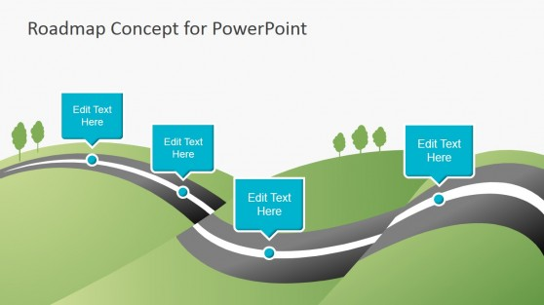
ROADMAP
ยุทธศาสตร์การพัฒนาบุคลกรด้านโลจิสติกส์และซัพพลายเชน พ.ศ.2560 -2565

Slide 60
หน้าที่ 487
ปีงบประมาณ | ช่วงระยะ | กิจกรรม/โครงการ/แผนงาน | ผู้รับผิดชอบ | ผลผลิต
2559 | 1. เตรียมการบริหารและขับเคลื่อนแผนยุทธศาสตร์ ปีงบประมาณ 2559 | 1. ร่างแผนยุทธศาสตร์การพัฒนาบุคลากรด้านโลจิสติกส์ 2. จัดตั้ง “คณะอนุกรรมการชับเคลื่อนยุทธศาสตร์การพัฒนาบุคลากรด้านโลจิสติกส์และซัพพลายเชน” 3. ทบทวนและพิจารณาการแปลงแผนยุทธศาสตร์ฯ 4. นำเสนอ เพื่อประกาศใช้ 5. มอบหมายให้หน่วยงานนำไปบรรจุใน คำรับรองการปฏิบัติราชการ 6. วางระบบและจัดระเบียบบริหารและติดตามผล | คณะกรรมการพัฒนาแรงงานและประสานการฝึกอาชีพแห่งชาติ (กพร.ปช) โดย กรมพัฒนาฝีมือแรงงาน | 1. ร่างแผนยุทธศาสตร์การพัฒนาบุคลากรด้านโลจิสติกส์และซัพพลายเชน 2. “คณะอนุกรรมการชับเคลื่อนยุทธศาสตร์การพัฒนาบุคลากรด้านโลจิสติกส์และซัพพลายเชน” 3. ตัวชี้วัดในคำรับรองการปฏิบัติราชการ

Slide 61
หน้าที่ 487
ปีงบประมาณ | ช่วงระยะ | กิจกรรม/โครงการ/แผนงาน | ผู้รับผิดชอบ | ผลผลิต
2560 | ระยะแผนยุทธศาสตร์ที่ 1 การปรับแก้ปัญหาและข้อผิดพลาดของการดำเนินงานปัจจุบัน ปีงบประมาณ 2560 | 1. แผนการผลิตนิสิตนักศึกษาด้านโลจิสติกส์ในระดับอุดมศึกษาระดับปริญญาโท และปริญญาตรี 2. แผนการผลิตนักศึกษาระดับอาชีวศึกษาด้านโลจิสติกส์ 3. โครงการพัฒนาขีดความสามารถด้านภาษา 4. โครงการพัฒนาขีดความสามารถด้านเทคโนโลยีโลจิสติกส์ 5. โครงการฝึกอบรมระยะยาว ระดับบริหาร สาขาโลจิสติกส์ขั้นสูง 6. โครงการฝึกยกระดับสาขาโลจิสติกส์ ระดับชำนาญการ 7. โครงการฝึกยกระดับสาขาโลจิสติกส์ ระดับเจ้าหน้าที่เทคนิค 8. โครงการฝึกยกระดับสาขาโลจิสติกส์ ระดับปฏิบัติการ 9. โครงการพัฒนาวิทยากรด้านโลจิสติกส์ (Train the Trainer) 10. โครงการจัดตั้งสถาบันพัฒนาบุคลากรด้านโลจิสติกส์ 11. โครงการพัฒนาระบบฐานข้อมูลเพื่อการตัดสินใจด้านบุคลากรโลจิสติกส์ 12. โครงการจัดทำเกณฑ์และสัญญาณเตือนภัย ศักยภาพการดำเนินงานพัฒนาบุคลากร 13. โครงการประเมินและจัดทำสัญญาณเตือนภัยศักยภาพบุคลากรด้านโลจิสติกส์ 14. โครงการประเมินและจัดทำทะเบียนมาตรฐานวิทยากรด้านโลจิสติกส์และซัพพลายเชน | 1. กระทรวงศึกษาธิการ สำนักงานคณะกรรมการการอุดมศึกษาและ สำนักงานคณะกรรมการการอาชีวศึกษา 2. กรมพัฒนาฝีมือแรงงาน กระทรวงแรงงาน 3. สำนักโลจิสติกส์ กรมอุตสาหกรรมพื้นฐานและการเหมืองแร่ กระทรวงอุตสาหกรรม 4. กระทรวงวิทยาศาสตร์และเทคโนโลยี | 1. ผลิตบุคลากรด้านโลจิสติกส์เข้าสู่ตลาดแรงงาน 2. พัฒนาฝีมือแรงงานบุคลากรที่อยู่ในระบบแรงงาน 3. พัฒนาวิทยากรด้านโลจิสติกส์ 4. จัดตั้งสถาบันพัฒนาบุคลากรด้านโลจิสติกส์โดยเฉพาะ 5. ระบบฐานข้อมูลด้านบุคลากรโลจิสติกส์ 6.เกณฑ์และสัญญาณเตือนภัยศักยภาพบุคลากรด้านโลจิสติกส์ 7. สัญญาณเตือนภัยบุคลากรด้าน โลจิสติกส์ 8. ทะเบียนมาตรฐานวิทยากร

Slide 62
ปีงบประมาณ | ช่วงระยะ | กิจกรรม/โครงการ/แผนงาน | ผู้รับผิดชอบ | ผลผลิต
2561 | ระยะแผนยุทธศาสตร์ ที่ 2 การปรับพื้นฐานการดำเนินงาน ปีงบประมาณ 2561 | 1. โครงการ ส่งเสริมการจัดตั้งเครือข่ายองค์กรภาคเอกชน 2. โครงการกำหนดกรอบมาตรฐานหลักสูตรพัฒนาบุคลากรด้านโลจิสติกส์ 3. โครงการพัฒนาหลักสูตรมาตรฐานด้านโลจิสติกส์ 4. โครงการพัฒนาระบบข้อมูลมาตรฐานหลักสูตรด้านโลจิสติกส์และซัพพลายเชน 5. โครงการจัดตั้ง สภาวิชาชีพผู้ปฏิบัติงานโลจิสติกส์และซัพพลายเชน) 6. โครงการความร่วมมือภาคเอกชนเพื่อการพัฒนาบุคลากรด้านโลจิสติกส์และซัพพลายเชน 7. โครงการการจัดอาชีวศึกษาระบบทวิภาคี (Dual system) | 1. กระทรวงศึกษาธิการ สำนักงานคณะกรรมการการอุดมศึกษาและ สำนักงานคณะกรรมการการอาชีวศึกษา 2. กรมพัฒนาฝีมือแรงงาน กระทรวงแรงงาน 3. สำนักโลจิสติกส์ กรมอุตสาหกรรมพื้นฐานและการเหมืองแร่ กระทรวงอุตสาหกรรม | 1. พัฒนาฝีมือแรงงานบุคลากรโลจิสติกส์ในระบบแรงงาน 2. เครือข่ายองค์กรภาคเอกชนเพื่อ พัฒนาฝีมือแรงงานบุคลากรโลจิสติกส์ในระบบแรงงาน 3. กรอบหลักสูตรมาตรฐานด้าน โลจิสติกส์ 4. ระบบข้อมูลหลักสูตรมาตรฐานด้านโลจิสติกส์และซัพพลายเชน 5. สภาวิชาชีพผู้ปฏิบัติงานด้าน โลจิสติกส์และซัพพลายเชน 6. เครือข่ายภาคเอกชนด้านด้าน โลจิสติกส์และซัพพลายเชน 7. การพัฒนาบุคลากรตามระบบการจัดอาชีวศึกษาระบบทวิภาคี ด้าน โลจิสติกส์และซัพพลายเชน

Slide 63
ปีงบประมาณ | ช่วงระยะ | กิจกรรม/โครงการ/แผนงาน | ผู้รับผิดชอบ | ผลผลิต
2562-2564 | ระยะแผนยุทธศาสตร์ที่ 3 การพัฒนาและขยายผลการดำเนินงานพัฒนาบุคลากรด้านโลจิสติกส์และซัพพลายเชน ปีงบประมาณ 2562 - 2564 | 1. โครงการส่งเสริมการจัดตั้งสถาบันหรือศูนย์พัฒนาบุคลากรด้านโลจิสติกส์ 2. โครงการพัฒนาความร่วมมือด้านผู้ทรงคุณวุฒิด้านโลจิสติกส์ต่างชาติพัฒนาบุคลากรด้านโลจิสติกส์ 3. โครงการให้กู้ยืมเงินการพัฒนาบุคลากรด้านโลจิสติกส์และซัพพลายเชน 4. โครงการสร้างสังคมแห่งการเรียนรู้ (KM : Knowledge Management) 5. โครงการยกระดับมาตรฐานวิชาชีพและมาตรฐานฝีมือแรงงานด้านโลจิสติกส์และซัพพลายเชน 6. โครงการพัฒนาศูนย์ความรู้ด้านเทคโนโลยีโลจิสติกส์ (Logistics Information Center) 7. โครงการ พัฒนาและเผยแพร่หลักสูตรเทคโนโลยีสมัยใหม่ด้านโลจิสติกส์และซัพพลายเชน 8. โครงการแก้ไขเพิ่มเติม พ.ร.บ.ส่งเสริมการพัฒนาฝีมือแรงงาน พ.ศ.2545 ว่าด้วย เรื่อง เจ้าหน้าที่ HRD ประจำบริษัท (HRD Officer) | 1. กรมพัฒนาฝีมือแรงงาน กระทรวงแรงงาน 2. กระทรวงศึกษาธิการ สำนักงานคณะกรรมการการอุดมศึกษาและ สำนักงานคณะกรรมการการอาชีวศึกษา 3. สำนักโลจิสติกส์ กรมอุตสาหกรรมพื้นฐานและการเหมืองแร่ กระทรวงอุตสาหกรรม 4. สถาบันคุณวุฒิวิชาชีพ สำนักนายกรัฐมนตรี 5. กระทรวงการต่างประเทศ | 1. พัฒนาฝีมือแรงงานบุคลากรโลจิสติกส์ในระบบแรงงาน 2. สถาบันหรือศูนย์พัฒนาบุคลากรโลจิสติกส์ภาคเอกชน 3.ความร่วมมือจากภาคเอกชนและผู้ทรงตุณวุฒิ ชาวต่างชาติด้านโลจิสติกส์และซัพพลายเชน 4. การส่งเสริมการพัฒนาฝีมือแรงงานผ่านการกู้ยืมเงิน 5. ศูนย์ความรู้ด้านเทคโนโลยีโลจิสติกส์และ KM 6. มาตรฐานวิชาชีพและมาตรฐานฝีมิอแรงงานระดับนานาชาติ 7. ศูนย์พัฒนาความรู้ด้านเทคโนโลยีโลจิสติกส์ (Logistics Infromation Center) 6. พ.ร.บ ส่งเสริมการพัฒนาฝีมือแรงงาน ว่าด้วยเรื่อง เจ้าหน้าที่ HRD ประจำบริษัท

Slide 64
ปีงบประมาณ | ช่วงระยะ | กิจกรรม/โครงการ/แผนงาน | ผู้รับผิดชอบ | ผลผลิต
2565 | 3 ประเมินและขยายผลในระยะต่อไป ปีงบประมาณ 2565 | 1. สรุปผลการดำเนินตามแผนและจัดทำรายงาน 2. ทำแผนพัฒนาบุคลากรด้านโลจิสติกส์และซัพพลายเชน ฉบับที่ 2 (พ.ศ. 2565 – 2569) | 1.คณะอนุกรรมการขับเคลื่อนยุทธศาสตร์การพัฒนาบุคลากรด้านโลจิสติกส์และซัพพลายเชน | 1. รายผลการดำเนินงานตามแผนยุทธศาสตร์พัฒนาบุคลากรด้านโลจิสติกส์

Slide 65
กรอบระยะเวลาแผนปฏิบัติการ ตามแผนยุทธศาสตร์แผนพัฒนาบุคลากร
ด้านโลจิสติกส์และซัพพลายเชน ปีงบประมาณ 2560
ตาราง 51 หน้าที่ 489
ที่ | โครงการ/แผนงาน/กิจกรรม | เวลาที่จะดำเนินการ |  |  |  |  | หน่วยงานรับผิดชอบ
 |  | 2560 | 2561 | 2562 | 2563 | 2564
1 | แผนการผลิตนิสิตนักศึกษาด้านโลจิสติกส์ในระดับอุดมศึกษาระดับปริญญาโท และปริญญาตรี | · | · | · | · | · | กศธ
2 | แผนการผลิตนักศึกษาระดับอาชีวศึกษาด้านโลจิสติกส์ | · | · | · | · | · | กศธ
3 | โครงการพัฒนาขีดความสามารถด้านภาษา | · | · | · | · | · | กพร กอก
4 | โครงการพัฒนาขีดความสามารถด้านเทคโนโลยีโลจิสติกส์ | · | · | · | · | · | กพร กอก
5 | โครงการฝึกอบรมระยะยาว ระดับบริหาร สาขาโลจิสติกส์ขั้นสูง | · | · | · | · | · | กพร กอก
6 | โครงการฝึกยกระดับสาขาโลจิสติกส์ ระดับชำนาญการ | · | · | · | · | · | กพร กอก
7 | โครงการฝึกยกระดับสาขาโลจิสติกส์ ระดับเจ้าหน้าที่เทคนิค | · | · | · | · | · | กพร กอก
8 | โครงการฝึกยกระดับสาขาโลจิสติกส์ ระดับปฏิบัติการ | · | · | · | · | · | กพร กอก
9 | โครงการพัฒนาวิทยากรด้านโลจิสติกส์ (Train the Trainer) | · | · | · | · | · | กพร

Slide 66
กรอบระยะเวลาแผนปฏิบัติการ ตามแผนยุทธศาสตร์แผนพัฒนาบุคลากร
ด้านโลจิสติกส์และซัพพลายเชน ปีงบประมาณ 2561
ที่ | โครงการ/แผนงาน/กิจกรรม | เวลาที่จะดำเนินการ |  |  |  |  | หน่วยงานรับผิดชอบ
 |  | 2560 | 2561 | 2562 | 2563 | 2564
10 | โครงการจัดตั้งสถาบันพัฒนาบุคลากรด้านโลจิสติกส์ | · | · | · |  |  | กพร
11 | โครงการพัฒนาระบบฐานข้อมูลเพื่อการตัดสินใจด้านบุคลากรโลจิสติกส์ | · | · |  |  |  | กพร กวท
12 | โครงการจัดทำเกณฑ์และสัญญาณเตือนภัย ศักยภาพการดำเนินงานพัฒนาบุคลากร | · |  |  |  |  | กพร อกช
13 | โครงการประเมินและจัดทำสัญญาณเตือนภัยศักยภาพบุคลากรด้านโลจิสติกส์ | · | · | · | · | · | กพร
14 | โครงการประเมินและจัดทำทะเบียนมาตรฐานวิทยากรด้านโลจิสติกส์และซัพพลายเชน | · | · | · | · | · | กพร
15 | โครงการ ส่งเสริมการจัดตั้งเครือข่ายองค์กรภาคเอกชน |  | · |  |  |  | กพร
16 | โครงการกำหนดกรอบมาตรฐานหลักสูตรพัฒนาบุคลากรด้านโลจิสติกส์ |  | · |  |  |  | กพร กศธ
17 | โครงการพัฒนาหลักสูตรมาตรฐานด้านโลจิสติกส์ |  | · |  |  |  | กพร กอก, กศธ
18 | โครงการพัฒนาระบบข้อมูลมาตรฐานหลักสูตร ด้านโลจิสติกส์และซัพพลายเชน |  | · |  |  |  | กพร

Slide 67
กรอบระยะเวลาแผนปฏิบัติการ ตามแผนยุทธศาสตร์แผนพัฒนาบุคลากร
ด้านโลจิสติกส์และซัพพลายเชน ปีงบประมาณ 2561-63
ที่ | โครงการ/แผนงาน/กิจกรรม | เวลาที่จะดำเนินการ |  |  |  |  | หน่วยงานรับผิดชอบ
 |  | 2560 | 2561 | 2562 | 2563 | 2564
19 | โครงการจัดตั้ง สภาวิชาชีพผู้ปฏิบัติงานโลจิสติกส์และซัพพลายเชน |  | · |  |  |  | กพร อกช
20 | โครงการความร่วมมือภาคเอกชนเพื่อการพัฒนาบุคลากรด้านโลจิสติกส์และซัพพลายเชน |  | · | · | · | · | กพร กอก
21 | โครงการการจัดอาชีวศึกษาระบบทวิภาคี (Dual system) |  | · | · | · | · | กศธ
22 | โครงการส่งเสริมการจัดตั้งสถาบันหรือศูนย์พัฒนาบุคลากรด้านโลจิสติกส์ |  |  | · | · | · | กพร
23 | โครงการพัฒนาความร่วมมือด้านผู้ทรงคุณวุฒิด้านโลจิสติกส์ต่างชาติพัฒนาบุคลากรด้านโลจิสติกส์ |  |  | · | · | · | กพร กตท
24 | โครงการให้กู้ยืมเงินการพัฒนาบุคลากรด้านโลจิสติกส์และซัพพลายเชน |  |  | · | · | · | กพร
25 | โครงการสร้างสังคมแห่งการเรียนรู้ (KM : Knowledge Management) |  |  | · | · | · | กพร
26 | โครงการยกระดับมาตรฐานวิชาชีพและมาตรฐานฝีมือแรงงานด้านโลจิสติกส์และซัพพลายเชน |  |  |  | · |  | กพร กศธ สคว

Slide 68
กรอบระยะเวลาแผนปฏิบัติการ ตามแผนยุทธศาสตร์แผนพัฒนาบุคลากร
ด้านโลจิสติกส์และซัพพลายเชน ปีงบประมาณ 2563-64
ที่ | โครงการ/แผนงาน/กิจกรรม | เวลาที่จะดำเนินการ |  |  |  |  | หน่วยงานรับผิดชอบ
 |  | 2560 | 2561 | 2562 | 2563 | 2564
26 | โครงการยกระดับมาตรฐานวิชาชีพและมาตรฐานฝีมือแรงงานด้านโลจิสติกส์และซัพพลายเชน |  |  |  | · |  | กพร กศธ สคว
27 | โครงการพัฒนาศูนย์ความรู้ด้านเทคโนโลยีโลจิสติกส์ (Logistics Information Center) |  |  |  | · |  | กพร กวท
28 | โครงการ พัฒนาและเผยแพร่หลักสูตรเทคโนโลยีสมัยใหม่ด้านโลจิสติกส์และซัพพลายเชน |  |  |  | · |  | กพร
29 | โครงการแก้ไขเพิ่มเติม พ.ร.บ.ส่งเสริมการพัฒนาฝีมือแรงงาน พ.ศ.2545 ว่าด้วย เรื่อง เจ้าหน้าที่ HRD ประจำบริษัท (HRD Officer) |  |  |  |  | · | กพร

Slide 69
หน้าที่ 497
แผนการจัดการทรัพยากรเพื่อดำเนินงานตาม
แผนยุทธศาสตร์การพัฒนาบุคลากรด้านโลจิสติกส์และซัพพลายเชน
1. งบประมาณปี 2560 จำนวน 14 โครงการ เป็นเงิน 386.7222 ล้านบาท
2. งบประมาณปี 2561 จำนวน 7 โครงการ เป็นเงิน 406.5205 ล้านบาท
3. งบประมาณปี 2562 จำนวน 4 โครงการ เป็นเงิน 432.1173 ล้านบาท
4. งบประมาณปี 2563 จำนวน 3 โครงการ เป็นเงิน 423.3215 ล้านบาท
5. งบประมาณปี 2564 จำนวน 1 โครงการ เป็นเงิน 440.3347 ล้านบาท
รวมทั้งสิ้น 2,089.0162 ล้านบาท

Slide 70
ตารางที่ 53 หน้าที่ 498
โครงการ/แผนงาน/ | โครงการ/แผนงาน/กิจกรรม | ตัวชี้วัดผลการปฏิบัติงาน (KPI) | เป้าหมาย (ปี 2560) | งบประมาณ (ล้านบาท) |  |  |  |  | หน่วยงานรับผิดชอบ
 |  |  |  | 2560 | 2561 | 2562 | 2563 | 2564
1 | แผนการผลิตนิสิตนักศึกษาด้านโลจิสติกส์ในะดับอุดมศึกษาระดับปริญญาโท และปริญญาตรี | 1. จำนวนนักศึกษาสำเร็จปริญญาตรีสาขาโลจิสติกส์ (คน) 2. จำนวนนักศึกษาสำเร็จปริญญาโทสาขาโลจิสติกส์ (คน) | 356 2,814 | 160.55127 | 170.3224 | 180.6843 | 191.6332 | 203.3490 | สกอ
2 | แผนการผลิตนักศึกษาระดับอาชีวศึกษาด้านโลจิสติกส์ | 1. จำนวนนักศึกษาที่สำเร็จการศึกษาระดับอาชีวศึกษาสาขาโลจิสติกส์ : เจ้าหน้าที่เทคนิค (คน) | 1,157 | 45.5393 | 18.3111 | 51.2651 | 54.3676 | 57.6678 | สอศ
3 | โครงการพัฒนาขีดความสามารถด้านภาษา | 1. จำนวนผู้เข้ารับการอบรมด้านภาษาต่างประเทศ หลักสูตร 30 ชม. (คน) 2. ร้อยละของจำนวนผู้สำเร็จการอบรมได้ตามเกณฑ์มาตรฐานการฝึก | 20,000 80 | 38.0000 | 38.0000 | 38.0000 | 38.0000 | 38.0000 | กพร
4 | โครงการพัฒนาขีดความสามารถด้านเทคโนโลยีโลจิสติกส์ | 1. จำนวนผู้เข้ารับการอบรมด้านเทคโนโลยีโลจิสติกส์ หลักสูตร 18 ชม. (คน) 2. ร้อยละของจำนวนผู้สำเร็จการอบรมได้ตามเกณฑ์มาตรฐานการฝึก | 10,000 80 | 28.4000 | 28.4000 | 28.4000 | 28.4000 | 28.4000 | กพร
5 | โครงการฝึกยกระดับสาขาโลจิสติกส์ ระดับชำนาญการ | 1. จำนวนผู้สอบผ่านการฝึกยกระดับหลักสูตร 5 วัน (ระดับชำนาญการ) สาขาโลจิสติกส์ (คน) | 176 | 0.3344 | 0.3382 | 0.38000 | 0.3952 | 0.4693
6 | โครงการฝึกยกระดับสาขาโลจิสติกส์ ระดับเจ้าหน้าที่เทคนิค | 1. จำนวนผู้สอบผ่านการฝึกยกระดับหลักสูตร 5 วัน (ระดับเจ้าหน้าที่เทคนิค) สาขาโลจิสติกส์ (คน) | 150 | 0.28500 | 0.2945 | 0.3135 | 0.3249 | 0.3534
7 | โครงการฝึกยกระดับสาขาโลจิสติกส์ ระดับปฏิบัติการ | 1. จำนวนผู้สอบผ่านการฝึกยกระดับ หลักสูตร 18 วัน (ระดับปฏิบัติการ) สาขาโลจิสติกส์ (คน) | 25,825 | 36.6715 | 37.6640 | 40.3024 | 41.8204 | 45.8972
8 | โครงการพัฒนาวิทยากรด้านโลจิสติกส์ (Train the Trainer) | 1. จำนวน สปก.ที่เข้าร่วมพัฒนาครูฝึกประจำสถานประกอบกิจการ ต่อหนึ่งสถาบัน/ศูนย์พัฒนาฝีมือแรงงาน (แห่ง) | 3 | 4.3320 | 4.3320 | 4.3320 | 4.3320 | 4.3320

Slide 71
แนวทางการติดตามประเมินผล
ประเมินความก้าวหน้า
(Formative Evaluation)
ประเมินสรุปผลหลังสิ้นสุดการดำเนินงาน(Summative Evaluation)
ความสอดคล้องและผลสำเร็จตามแผนดำเนินงานแต่ละขั้นตอน
ปัญหาอุปสรรคและการแก้ไข
ความสำเร็จของการแก้ไข
ผลสำเร็จตามเป้าหมาย ตัวชี้วัด
ปัญหาอุปสรรคและข้อควรปรับปรุง
ความสำเร็จของการแก้ไข
ความ
สอดคล้อง
ประสิทธิ
ผล
ผลสำเร็จตามเป้าหมาย
ปัญหาอุปสรรคและการแก้ไข
ความสำเร็จของการแก้ไข
ผลสำเร็จตามเป้าหมาย งบประมาณ
ปัญหาอุปสรรคและการแก้ไข
ความสำเร็จของการแก้ไข
ประสิทธิ
ผล
ประสิทธิ
ภาพ
ประสิทธิ
ภาพ
ผลสำเร็จตามเป้าประสงค์ งบประมาณ
ปัญหาอุปสรรคและการแก้ไข
ความสำเร็จของการแก้ไข
ความยั่งยืนของงาน
ความต่อเนื่อง ขยายผล เพิ่มเติมงาน
แนวโน้มความยั่งยืนและต่อเนื่อง
คุณภาพผลผลิต สอดคล้องเป้าหมาย

Slide 72


ข้อเสนอแนะเพื่อขับเคลื่อนแผนยุทธศาสตร์การพัฒนาบุคลากรด้านโลจิสติกส์
สร้างให้เกิดแผนยุทธศาสตร์ที่ทุกภาคส่วนยอมรับ ให้ความสำคัญและนำไปปฏิบัติได้อย่างเป็นรูปธรรม
1. การขับเคลื่อนจากผู้บริหารระดับสูง : กพร.ปช.
2. การบริหารการขับเคลื่อน : อนุกรรมการขับเคลื่อนยุทธศาสตร์ ฯ
3. แปลงเป็นแผนหรือโครงการ โดยหน่วยปฏิบัติอย่างเป็นรูปธรรม
4. สร้างความเชื่อมโยงและบูรณาการ ผ่าน ครม. และประกาศใช้
5. สร้างแรงจูงใจ บรรจุในคำรับรองการปฏิบัติราชการ
6. วางระบบ จัดระเบียบให้ปฏิบัติ และรายงาน โดยอำนาจอนุกรรมการฯ
1. สื่อสารยุทธศาสตร์ให้บุคลากรที่เกี่ยวข้องเข้าใจและเข้าร่วมอย่างถ่องแท้
2. สร้างความเข้าใจในภารกิจ และรับเป็นงานที่ตนต้องรับผิดชอบ
3. ร่วมประเมินความเสี่ยงในภารกิจที่ตนรับผิดชอบและเสนอแนวป้องกัน
4. จัดสรรงบประมาณให้สอดคล้องและสัมพันธ์เชื่อมโยงกับยุทธศาสตร์
5. มอบหมายผู้ติดตามและตรวจสอบอย่างเป็นทางการ มิใช่ตามแต่รายงาน
6. มอบหมายผู้ประมวลผลและทำข้อมูลสารสนเทศ อย่างเป็นปัจจุบันและ
สะท้อนความสำเร็จ
การขับเคลื่อนให้เกิกการตื่นตัวแก่หน่วยงานรับผิดชอบในการพัฒนาบุคลากรด้าน
โลจิสติกส์และซัพพลายเชน

Slide 73


